Slide 1
Fourier 变换
王振
大连理工大学，数学科学学院，大黑楼A1130
Email：wangzhen@dlut.edu.cn

Slide 2
课程要求
32学时，共8周。
考核方式：
结课后两周内闭卷考试，卷面成绩*70%+平时成绩=总成绩。平时成绩主要和平时作业、出勤等相关。
收发作业方式：
每周交一次，每周一发作业，周三（四）收作业。
教材选用：
王振、丁琪、邹丽，积分变换与场论，科学出版社，2017年。（教育书店有）

Slide 3
Fourier 变 换
第一节 Fourier 级数与 Fourier 积分
第二节 Fourier 变换
第三节 δ 函数及广义 Fourier 变换
第四节 Fourier 变换的性质
第五节 卷积
第六节 Fourier 变换的应用
第七节 DFT 与 FFT
附录

Slide 4
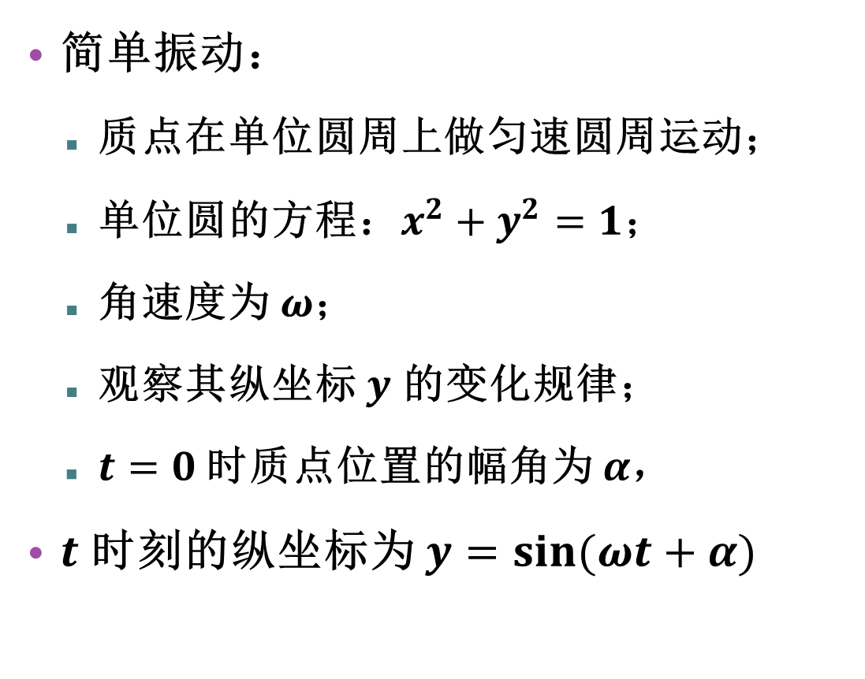
第一节 Fourier 级数与 Fourier 积分
简单振动：
质点在单位圆周上做匀速圆周运动；
单位圆的方程：$x^{2}+y^{2}=1$；
角速度为$ω$；
观察其纵坐标$y$的变化规律；
$t=0$时质点位置的幅角为$α$，
$t$时刻的纵坐标为$y=\sin{(ωt+α)}$
y
v
θ
α
x
θ = ωt
ω
BACK

Slide 5
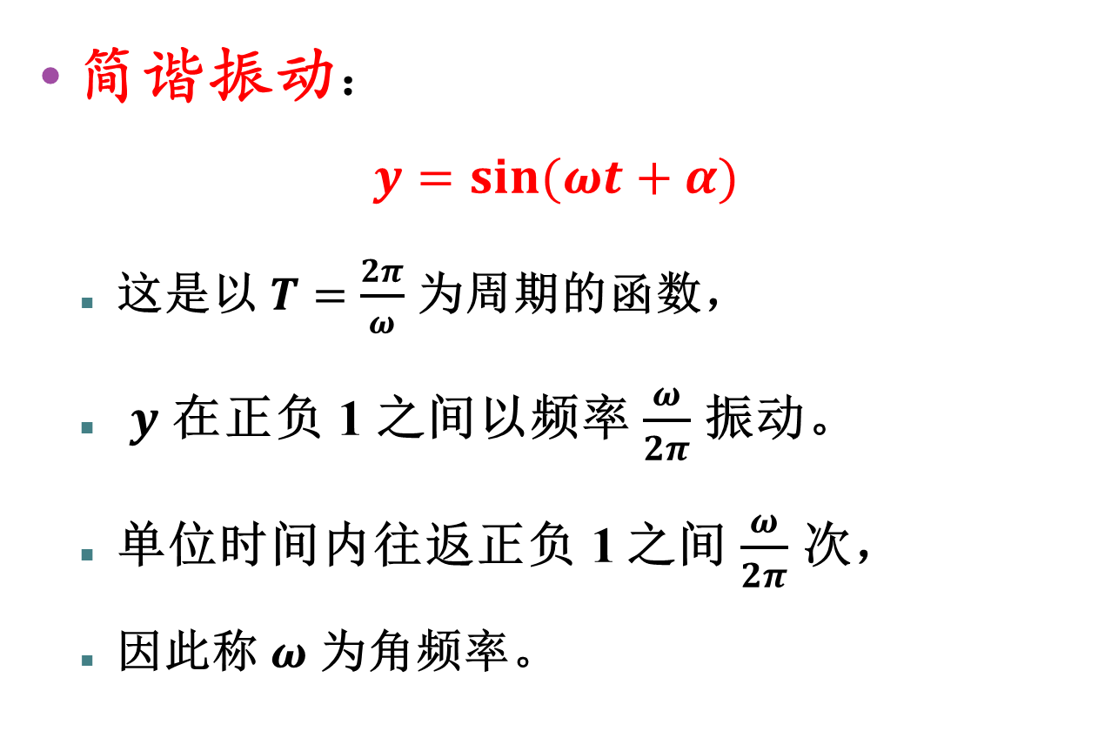
简谐振动：
$$y=\sin{(ωt+α)}$$
这是以$T=\frac{2π}{ω}$为周期的函数，
$y$在正负 1 之间以频率$\frac{ω}{2π}$振动。
单位时间内往返$\text{正负}\text{ 1}$之间$\frac{ω}{2π}$次，
因此称$ω$为角频率。
BACK

Slide 6
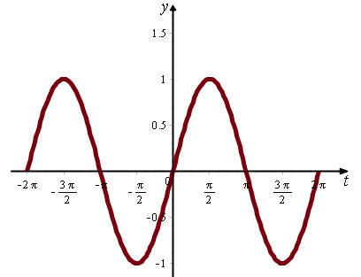
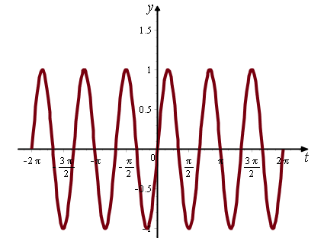
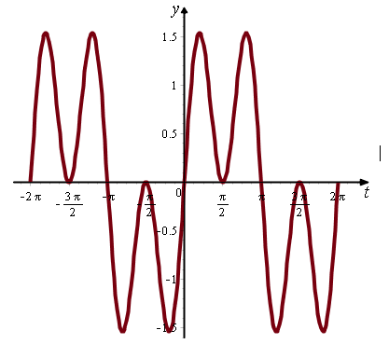
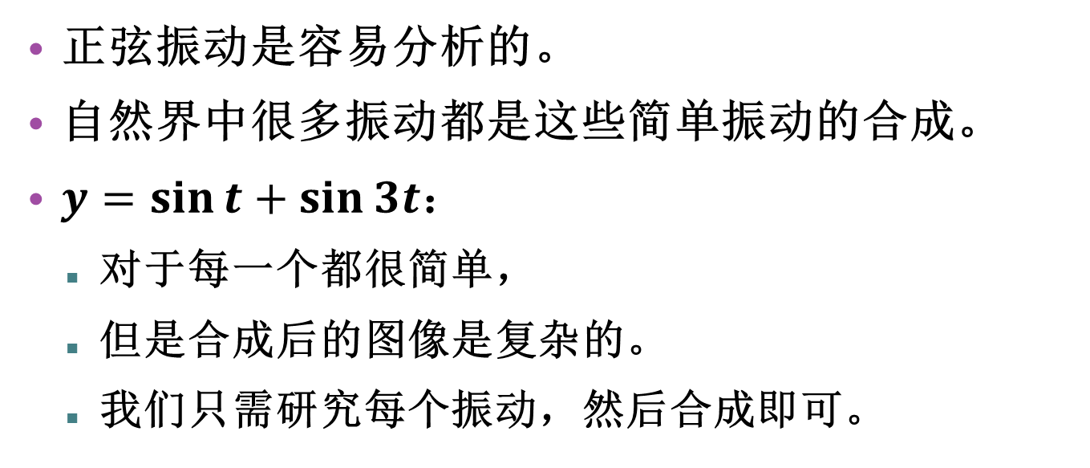
正弦振动是容易分析的。
自然界中很多振动都是这些简单振动的合成。
$y=\sin{t}+\sin{3t}$：
对于每一个都很简单，
但是合成后的图像是复杂的。
我们只需研究每个振动，然后合成即可。
y = sin t + sin 3t
sin t
sin 3t

Slide 7
有限个正弦振动叠加之后，得到复杂的振动。
反之，复杂振动能否分解为有限的正弦振动？
一般来讲是不能的。
对于非正弦运动如何处理？
不能写成有限个正弦运动之和的振动如何考察。
用 Fourier 级数将其化为这种形式的无穷级数，
即无限个正弦运动的叠加，需要收敛性的判断。

Slide 8
Fourier 的工作
1801年，解释圆环面周期热流动时首次提出Fourier 变换。
1804年，有限区间上由任意图形所定义的函数可以展成三角函数级数和。
1822年，《热的解析理论》提出并证明：将周期函数展开成正弦函数。
BACK

Slide 9
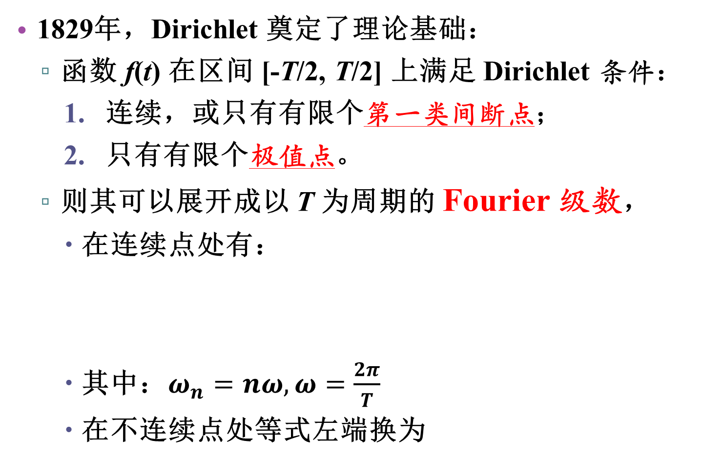
Dirichlet 定理
1829年，Dirichlet 奠定了理论基础：
函数 f(t) 在区间 [-T/2, T/2] 上满足 Dirichlet 条件：
连续，或只有有限个第一类间断点；
只有有限个极值点。
则其可以展开成以 T为周期的 Fourier 级数，
在连续点处有：
其中：$ω_{n}=nω,ω=\frac{2π}{T}$
在不连续点处等式左端换为
BACK

Slide 10
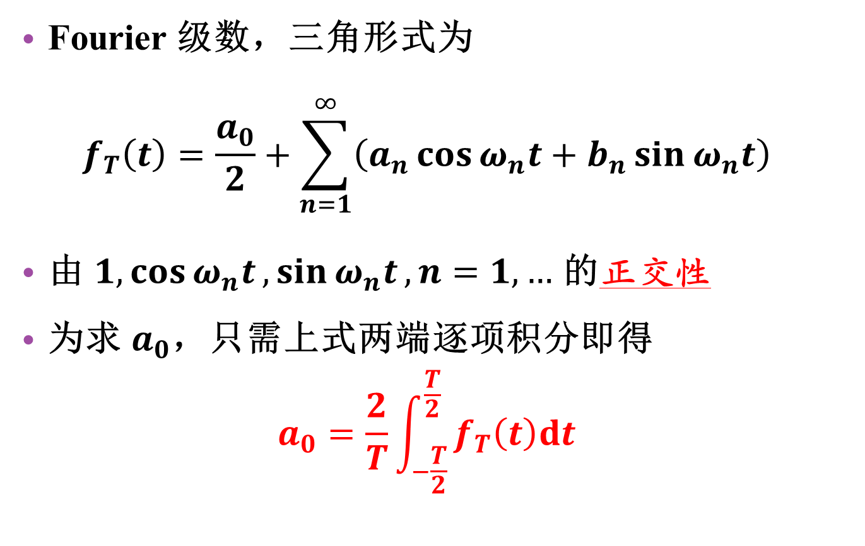
Fourier 级数的系数
Fourier 级数，三角形式为
$$f_{T}\left(t\right)=\frac{a_{0}}{2}+\sum_{n=1}^{∞}{\left(a_{n}\cos{ω_{n}t}+b_{n}\sin{ω_{n}t}\right)}$$
由 $1,\cos{ω_{n}t},\sin{ω_{n}t},n=1,…$ 的正交性
为求$a_{0}$，只需上式两端逐项积分即得
$$a_{0}=\frac{2}{T}\int_{−\frac{T}{2}}^{\frac{T}{2}}{f_{T}\left(t\right)dt}$$
BACK

Slide 11
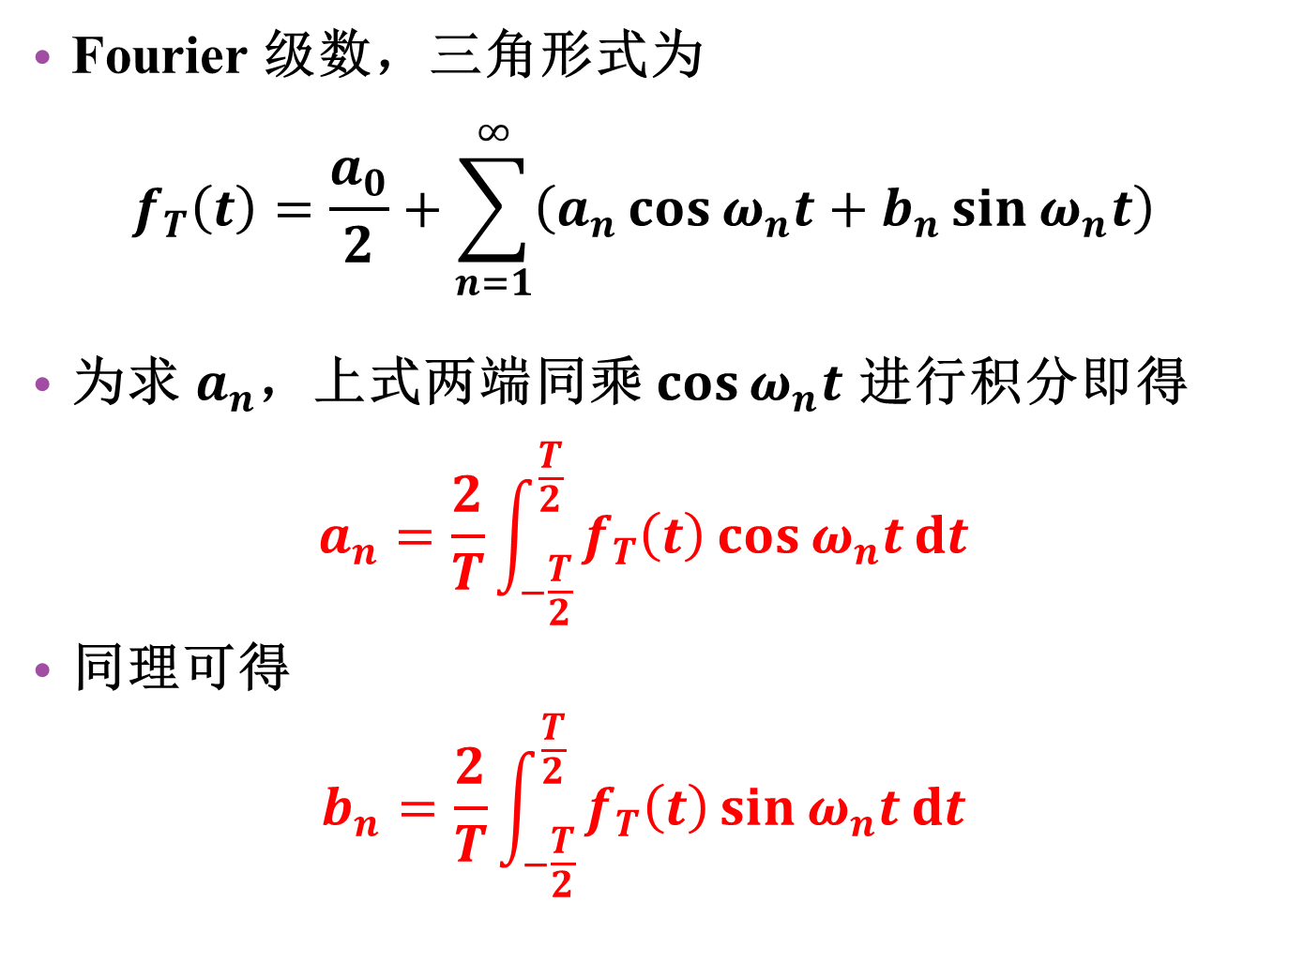
Fourier 级数，三角形式为
$$f_{T}\left(t\right)=\frac{a_{0}}{2}+\sum_{n=1}^{∞}{\left(a_{n}\cos{ω_{n}t}+b_{n}\sin{ω_{n}t}\right)}$$
为求$a_{n}$，上式两端同乘 $\cos{ω_{n}t}$ 进行积分即得
$$a_{n}=\frac{2}{T}\int_{−\frac{T}{2}}^{\frac{T}{2}}{f_{T}\left(t\right)\cos{ω_{n}t}dt}$$
同理可得
$$b_{n}=\frac{2}{T}\int_{−\frac{T}{2}}^{\frac{T}{2}}{f_{T}\left(t\right)\sin{ω_{n}t}dt}$$

Slide 12
指数形式
Euler公式

Slide 13
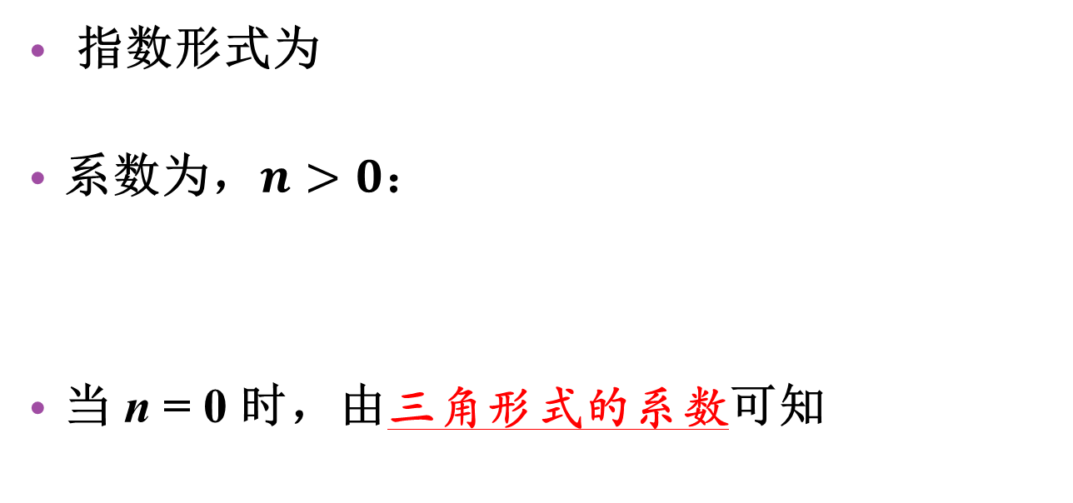
指数形式的系数
指数形式为
系数为，$n>0$：
当 n = 0 时，由三角形式的系数可知

Slide 14
三角形式的系数为：
当 n > 0 时，
Euler公式

Slide 15
三角形式的系数为：
当 n > 0 时，对 –n 则有
Euler公式

Slide 16
指数形式的系数
指数形式为
系数为
当 n ≥ 0 时：

Slide 17
Fourier级数的意义
令 ω_{n} = nω₀, ω₀ = 2π / T，则
取第 n 项
其中
振幅为 A_{n} 的简谐振动

Slide 18
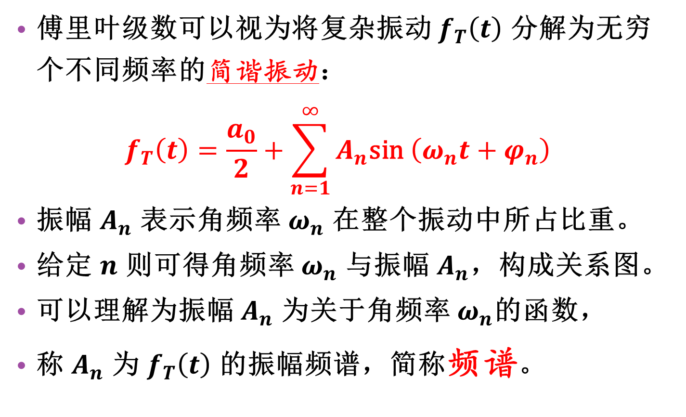
频谱分析
傅里叶级数可以视为将复杂振动 $f_{T}\left(t\right)$ 分解为无穷个不同频率的简谐振动：
$$f_{T}\left(t\right)=\frac{a_{0}}{2}+\sum_{n=1}^{∞}{A_{n}\text{sin} \left(ω_{n}t+φ_{n}\right)}$$
振幅 $A_{n}$表示角频率$ω_{n}$在整个振动中所占比重。
给定$n$则可得角频率$ω_{n}$与振幅$A_{n}$，构成关系图。
可以理解为振幅$A_{n}$为关于角频率$ω_{n}$的函数，
称$A_{n}$为$f_{T}\left(t\right)$的振幅频谱，简称频谱。

Slide 19
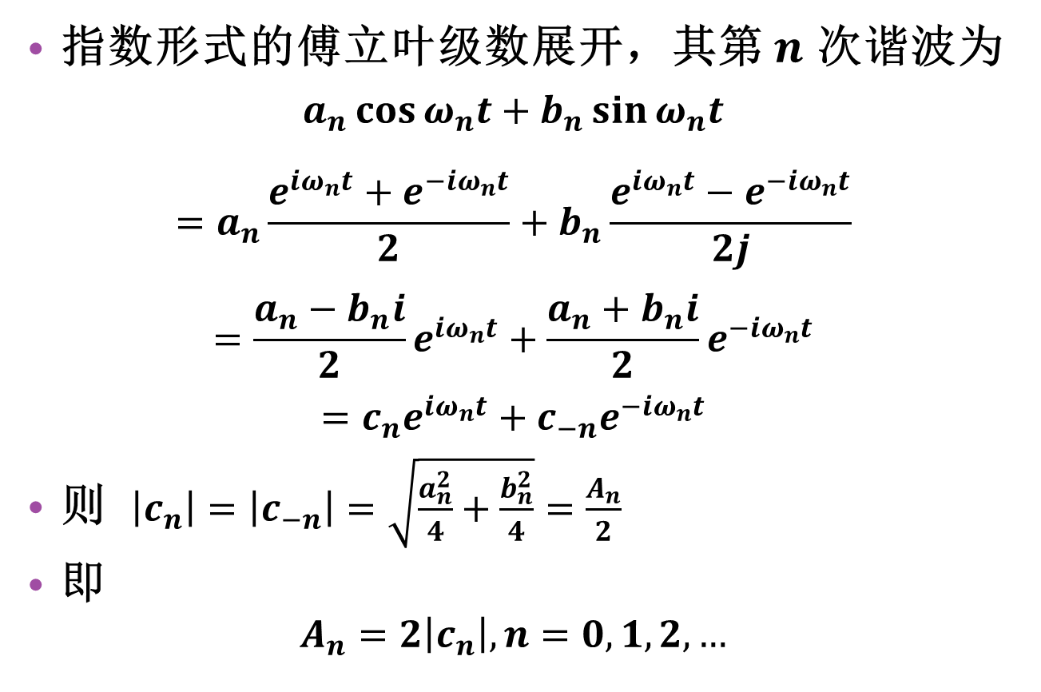
指数形式的频谱计算
指数形式的傅立叶级数展开，其第$n$次谐波为
$$a_{n}\cos{ω_{n}t}+b_{n}\sin{ω_{n}t}$$
$$=a_{n}\frac{e^{iω_{n}t}+e^{−iω_{n}t}}{2}+b_{n}\frac{e^{iω_{n}t}−e^{−iω_{n}t}}{2j}$$
$$=\frac{a_{n}−b_{n}i}{2}e^{iω_{n}t}+\frac{a_{n}+b_{n}i}{2}e^{−iω_{n}t}$$
$$=c_{n}e^{iω_{n}t}+c_{−n}e^{−iω_{n}t}$$
则$\left|c_{n}\right|=\left|c_{−n}\right|=\sqrt{\frac{a_{n}^{2}}{4}+\frac{b_{n}^{2}}{4}}=\frac{A_{n}}{2}$
即
$$A_{n}=2\left|c_{n}\right|, n=0,1,2,…$$

Slide 20
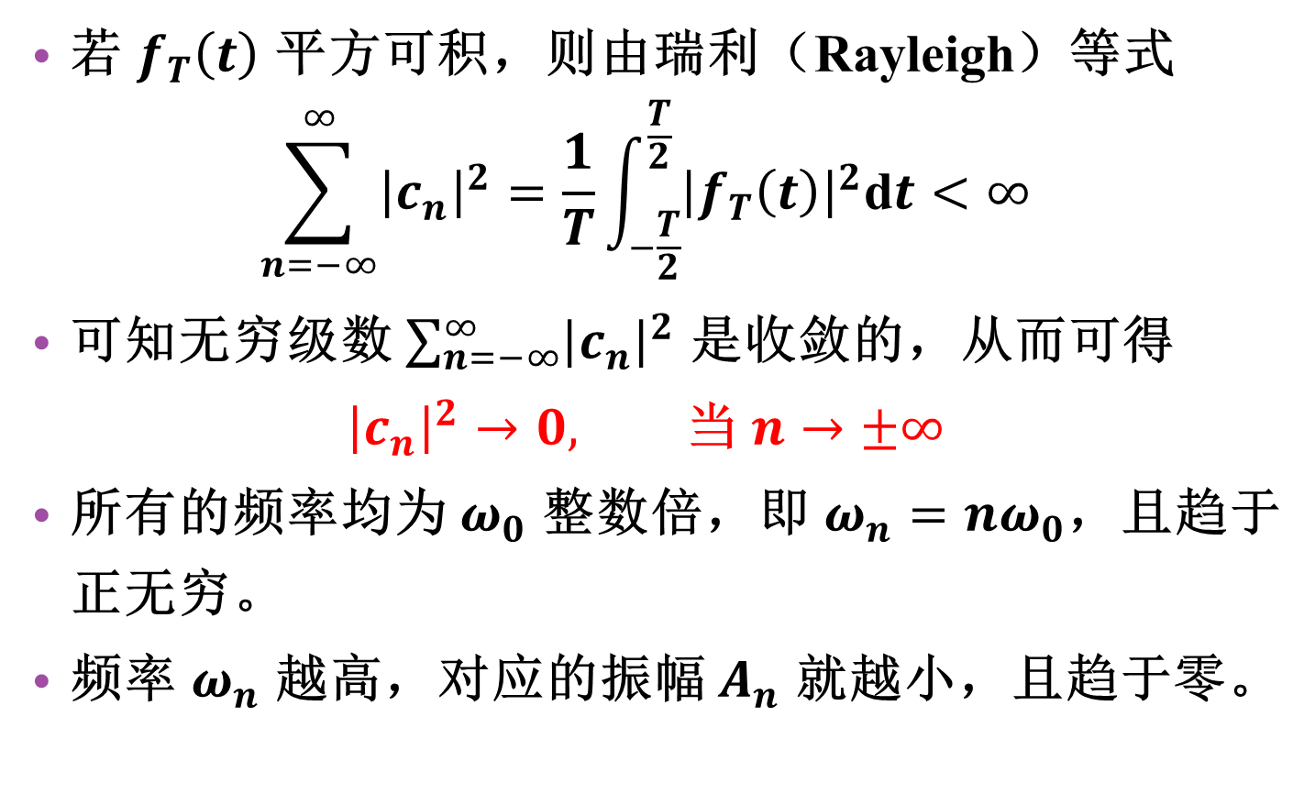
瑞利（Rayleigh）等式
若$f_{T}\left(t\right)$平方可积，则由瑞利（Rayleigh）等式
$$\sum_{n=−∞}^{∞}{{\left|c_{n}\right|}^{2}}=\frac{1}{T}\int_{−\frac{T}{2}}^{\frac{T}{2}}{{\left|f_{T}\left(t\right)\right|}^{2}\text{d}t}<∞$$
可知无穷级数$\sum_{n=−∞}^{∞}{{\left|c_{n}\right|}^{2}}$是收敛的，从而可得
$${\left|c_{n}\right|}^{2}→0, \text{当} n→±∞$$
所有的频率均为 $ω_{0}$ 整数倍，即 $ω_{n}=nω_{0}$，且趋于正无穷。
频率 $ω_{n}$ 越高，对应的振幅 $A_{n}$ 就越小，且趋于零。

Slide 21
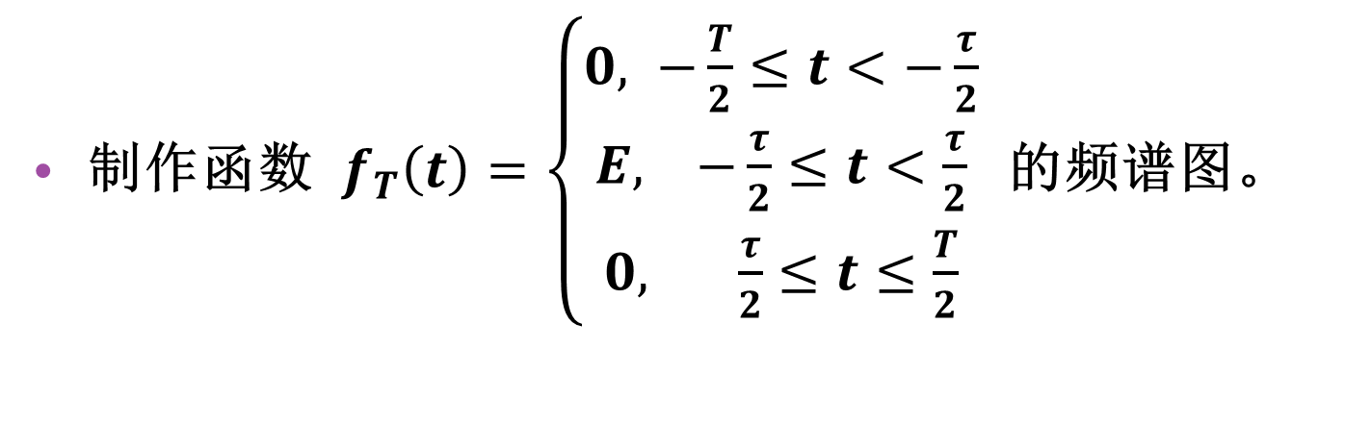
频谱图
制作函数$f_{T}\left(t\right)=\left\{\begin{aligned}0, −\frac{T}{2}≤t<−\frac{τ}{2} \\ E, −\frac{τ}{2}≤t<\frac{τ}{2} \\ 0, \frac{τ}{2}≤t≤\frac{T}{2}\end{aligned}\right.$的频谱图。
f(t)
E
τ/2
T/2
t

Slide 22
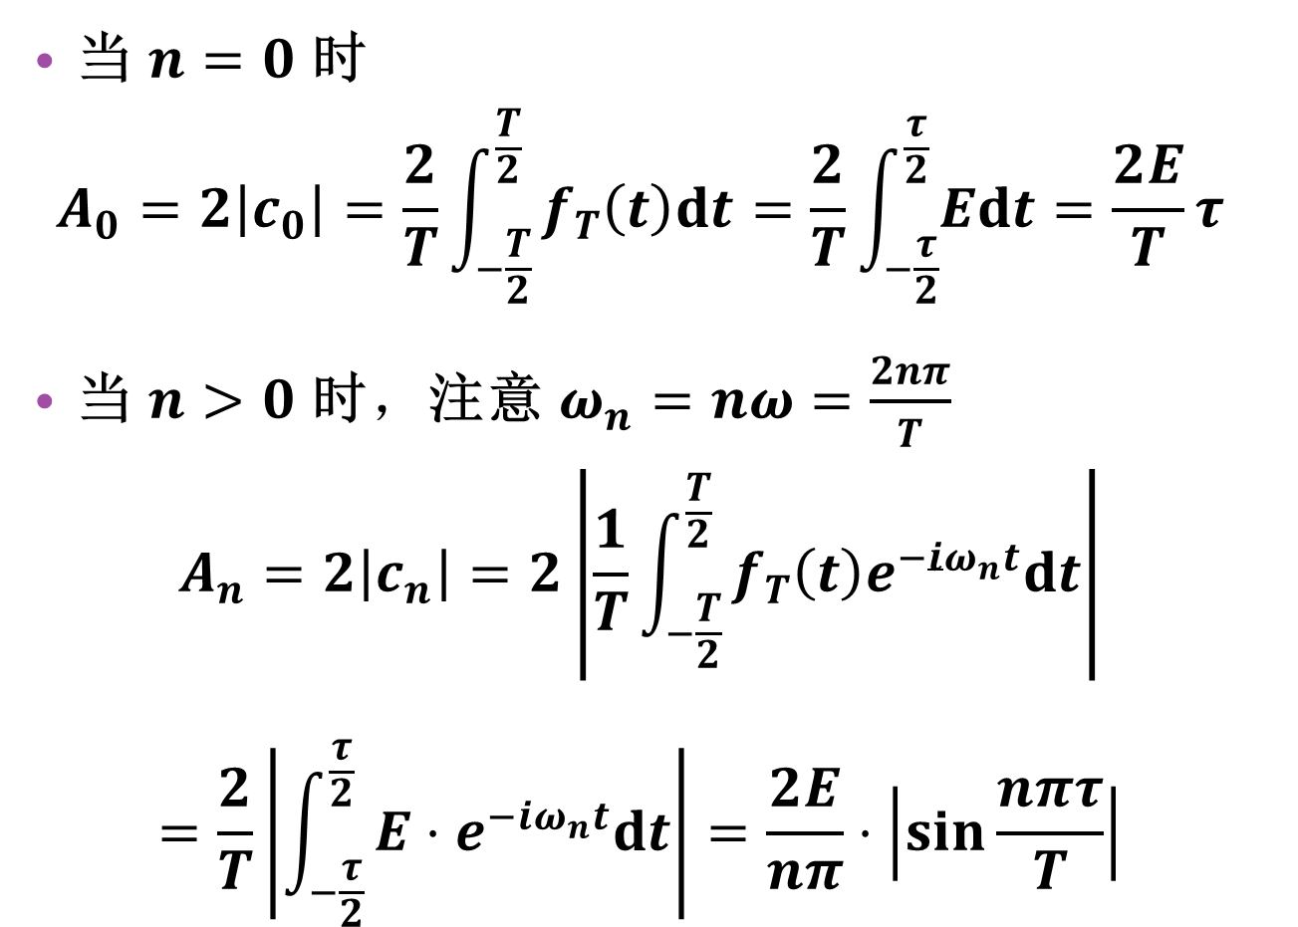
当 $n=0$时
$$A_{0}=2\left|c_{0}\right|=\frac{2}{T}\int_{−\frac{T}{2}}^{\frac{T}{2}}{f_{T}\left(t\right)dt}=\frac{2}{T}\int_{−\frac{τ}{2}}^{\frac{τ}{2}}{Edt}=\frac{2E}{T}τ$$
当 $n>0$时$，$注意 $ω_{n}=nω=\frac{2nπ}{T}$
$$A_{n}=2\left|c_{n}\right|=2\left|\frac{1}{T}\int_{−\frac{T}{2}}^{\frac{T}{2}}{f_{T}\left(t\right)e^{−iω_{n}t}dt}\right|$$
$$=\frac{2}{T}\left|\int_{−\frac{τ}{2}}^{\frac{τ}{2}}{E⋅e^{−iω_{n}t}dt}\right|=\frac{2E}{nπ}⋅\left|\sin{\frac{nπτ}{T}}\right|$$

Slide 23
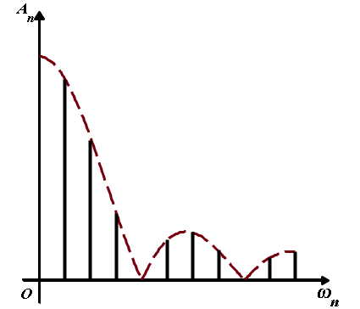
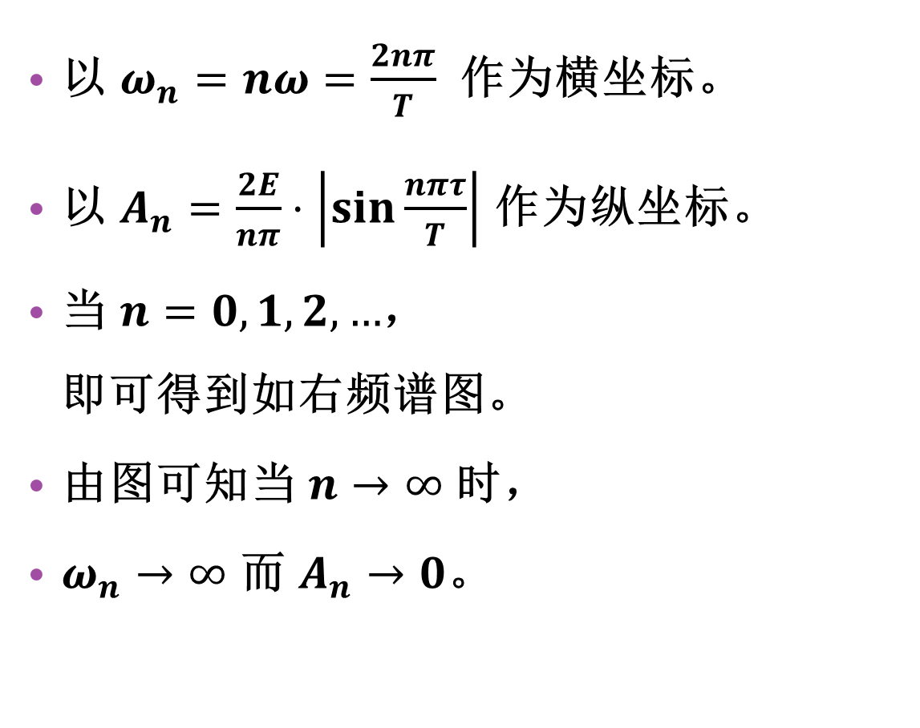
以 $ω_{n}=nω=\frac{2nπ}{T}$ 作为横坐标。
以$A_{n}=\frac{2E}{nπ}⋅\left|\sin{\frac{nπτ}{T}}\right|$ 作为纵坐标。
当 $n=0,1,2,…$， 即可得到如右频谱图。
由图可知当$n→∞$时，
$ω_{n}→∞$而$A_{n}→0$。

Slide 24
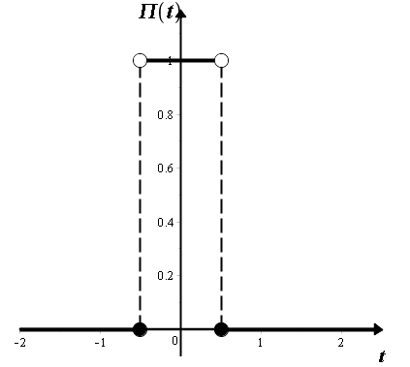
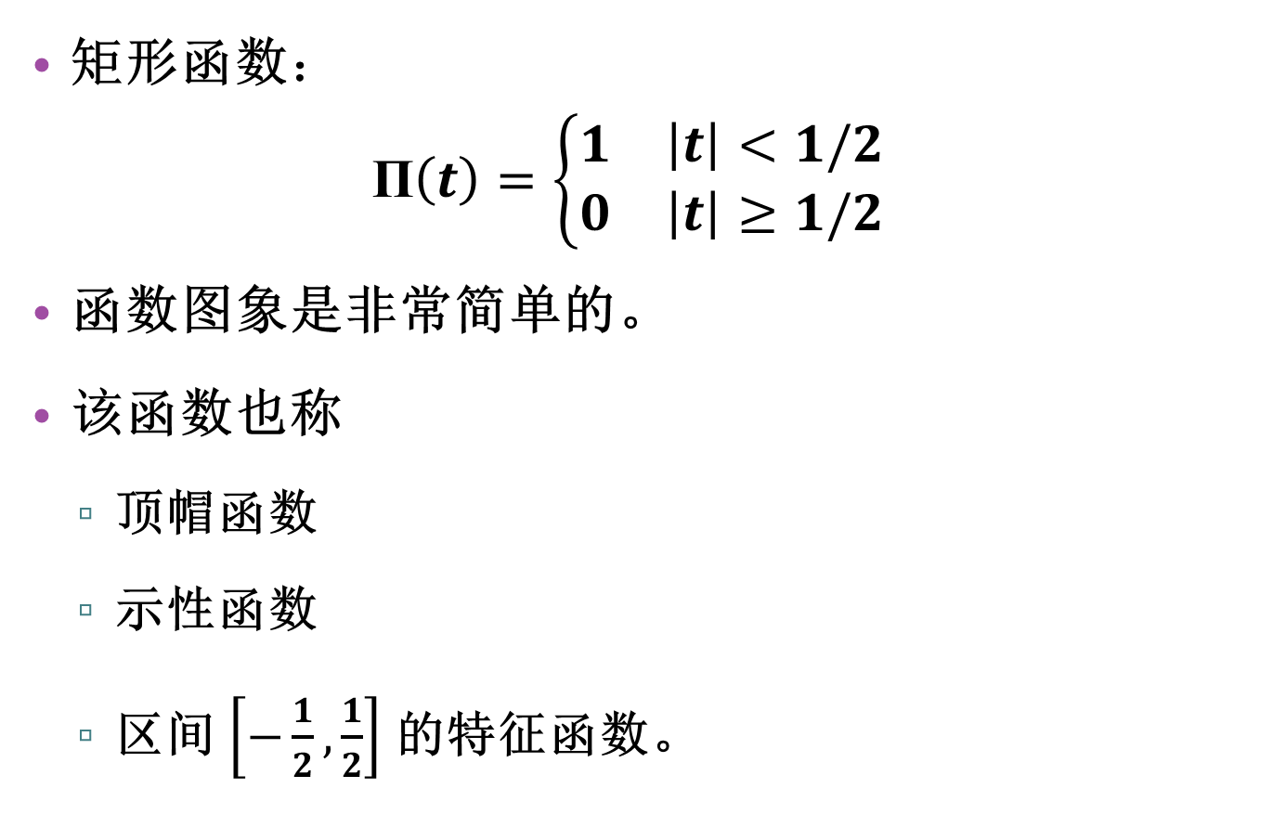
矩形函数的Fourier积分
矩形函数$：$
$$\text{Π}\left(t\right)=\left\{\begin{matrix}1 & \left|t\right|<1/2 \\ 0 & \left|t\right|≥1/2\end{matrix}\right.$$
函数图象是非常简单的。
该函数也称
顶帽函数
示性函数
区间$\left[−\frac{1}{2},\frac{1}{2}\right]$的特征函数。
BACK

Slide 25
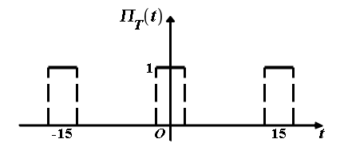
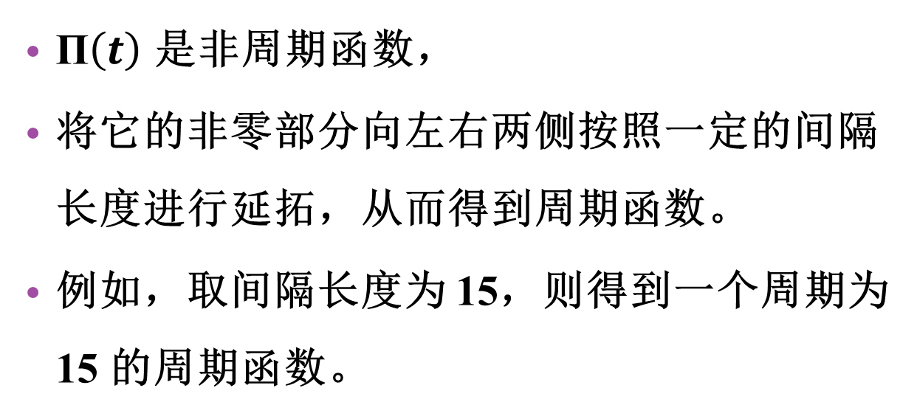
$\text{Π}\left(t\right)$是非周期函数，
将它的非零部分向左右两侧按照一定的间隔长度进行延拓，从而得到周期函数。
例如，取间隔长度为 15，则得到一个周期为15 的周期函数。

Slide 26
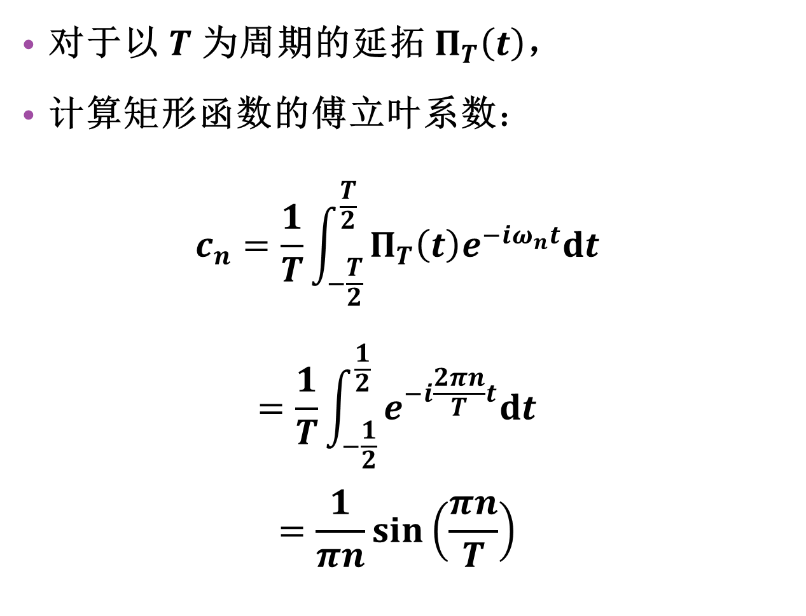
对于以 $T$ 为周期的延拓 $Π_{T}\left(t\right)$，
计算矩形函数的傅立叶系数$：$
$$c_{n}=\frac{1}{T}\int_{−\frac{T}{2}}^{\frac{T}{2}}{Π_{T}\left(t\right)e^{−iω_{n}t}dt}$$
$$=\frac{1}{T}\int_{−\frac{1}{2}}^{\frac{1}{2}}{e^{−i\frac{2πn}{T}t}dt}$$
$$=\frac{1}{πn}\sin\left(\frac{πn}{T}\right)$$

Slide 27
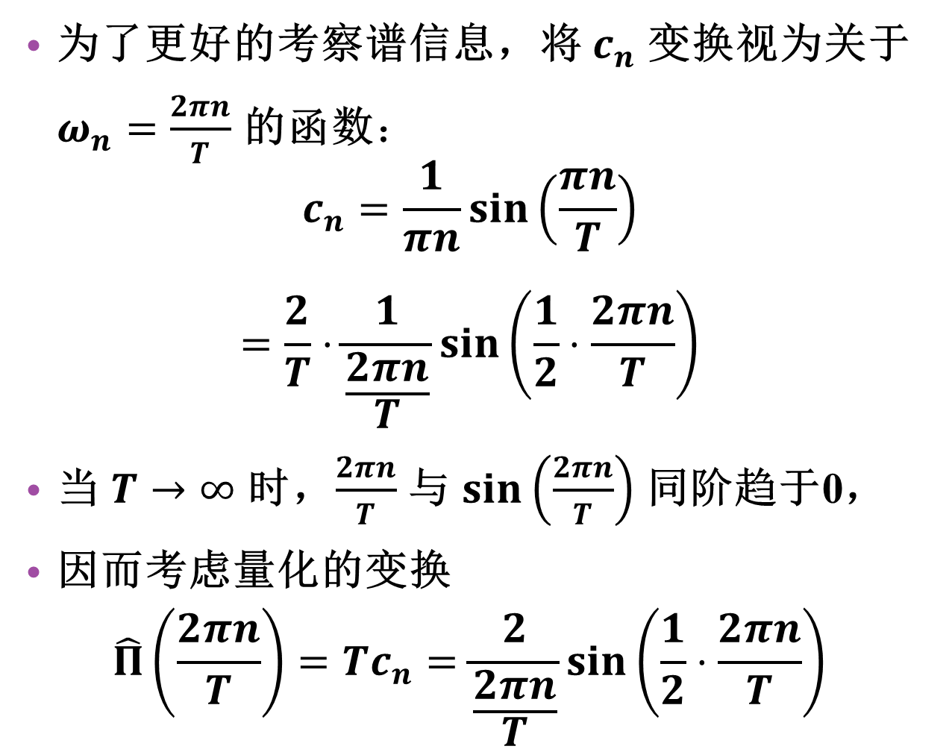
为了更好的考察谱信息，将$c_{n}$变换视为关于$ω_{n}=\frac{2πn}{T}$的函数$：$
$$c_{n}=\frac{1}{πn}\sin\left(\frac{πn}{T}\right)$$
$$=\frac{2}{T}⋅\frac{1}{\frac{2πn}{T}}\sin\left(\frac{1}{2}⋅\frac{2πn}{T}\right)$$
当$T→∞$时，$\frac{2πn}{T}$与$\sin\left(\frac{2πn}{T}\right)$同阶趋于0，
因而考虑量化的变换
$$\hat{Π}\left(\frac{2πn}{T}\right)=Tc_{n}=\frac{2}{\frac{2πn}{T}}\sin\left(\frac{1}{2}⋅\frac{2πn}{T}\right)$$

Slide 28
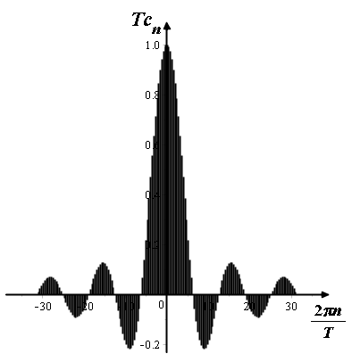
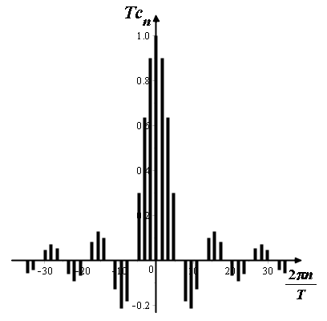
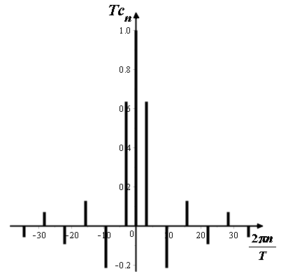
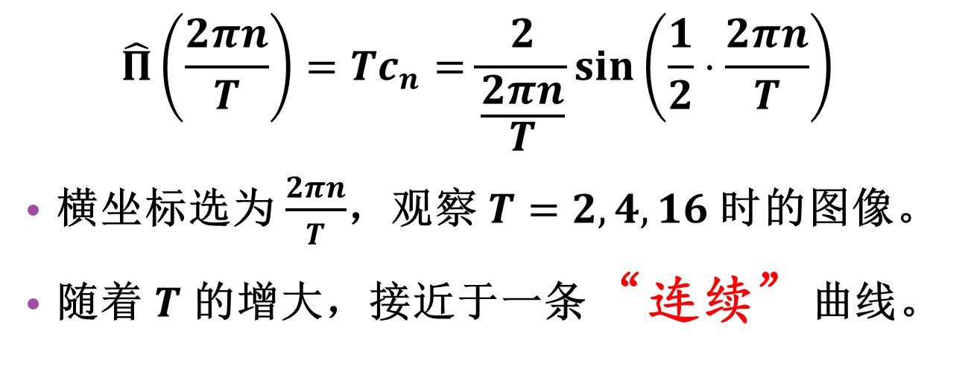
$$\hat{Π}\left(\frac{2πn}{T}\right)=Tc_{n}=\frac{2}{\frac{2πn}{T}}\sin\left(\frac{1}{2}⋅\frac{2πn}{T}\right)$$
横坐标选为 $\frac{2πn}{T}$，观察 $T=2,4,16$ 时的图像。
随着$T$ 的增大，接近于一条“连续”曲线。

Slide 29
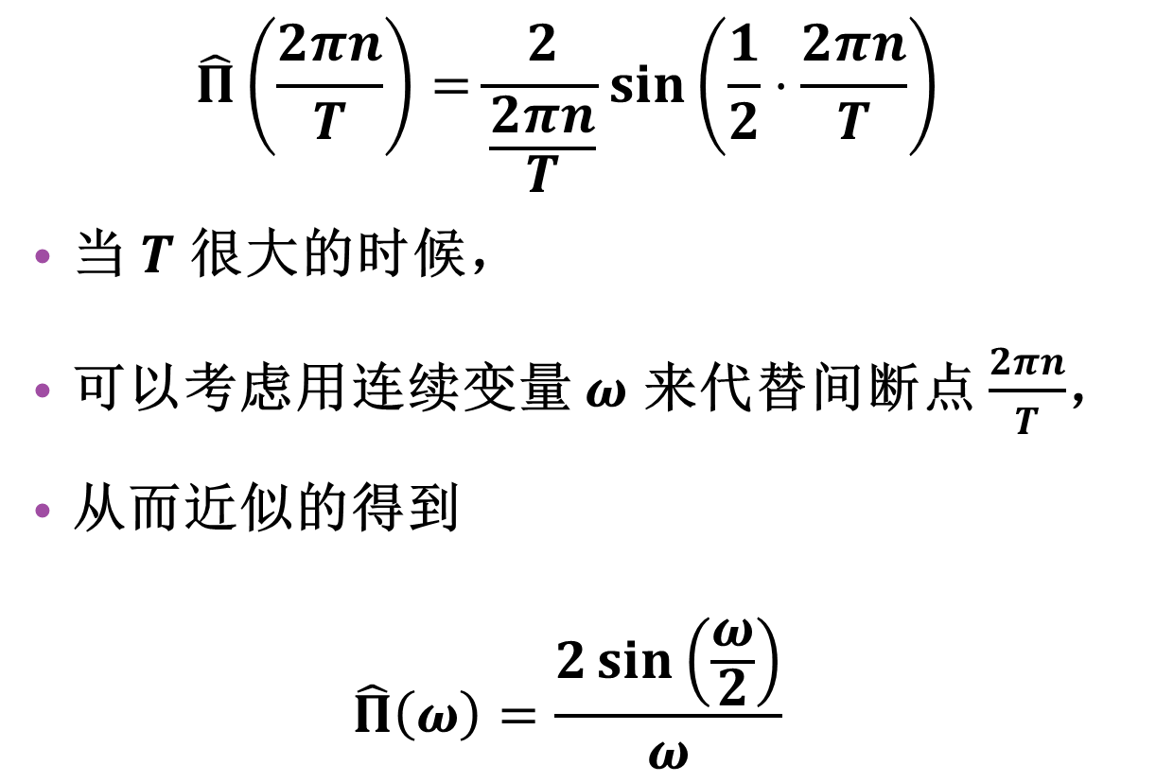
$$\hat{Π}\left(\frac{2πn}{T}\right)=\frac{2}{\frac{2πn}{T}}\sin\left(\frac{1}{2}⋅\frac{2πn}{T}\right)$$
当$T$很大的时候，
可以考虑用连续变量$ω$来代替间断点$\frac{2πn}{T}$，
从而近似的得到
$$\hat{Π}\left(ω\right)=\frac{2\sin\left(\frac{ω}{2}\right)}{ω}$$

Slide 30
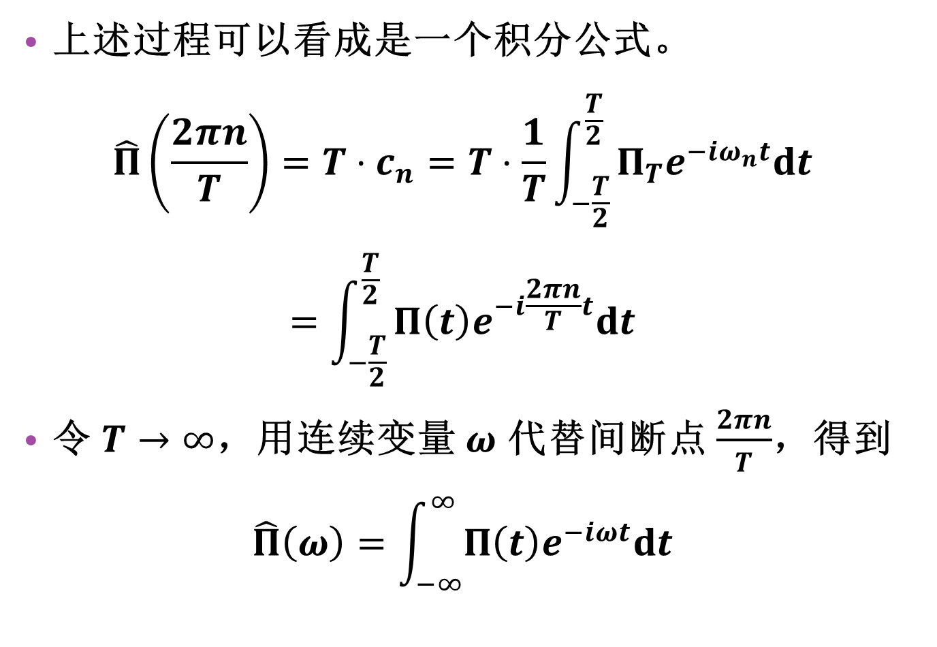
上述过程可以看成是一个积分公式。
$$\hat{Π}\left(\frac{2πn}{T}\right)=T⋅c_{n}=T⋅\frac{1}{T}\int_{−\frac{T}{2}}^{\frac{T}{2}}{Π_{T}e^{−iω_{n}t}dt}$$
$$=\int_{−\frac{T}{2}}^{\frac{T}{2}}{Π\left(t\right)e^{−i\frac{2πn}{T}t}dt}$$
令$T→∞$，用连续变量$ω$代替间断点$\frac{2πn}{T}$，得到
$$\hat{Π}\left(ω\right)=\int_{−∞}^{∞}{Π\left(t\right)e^{−iωt}dt}$$

Slide 31
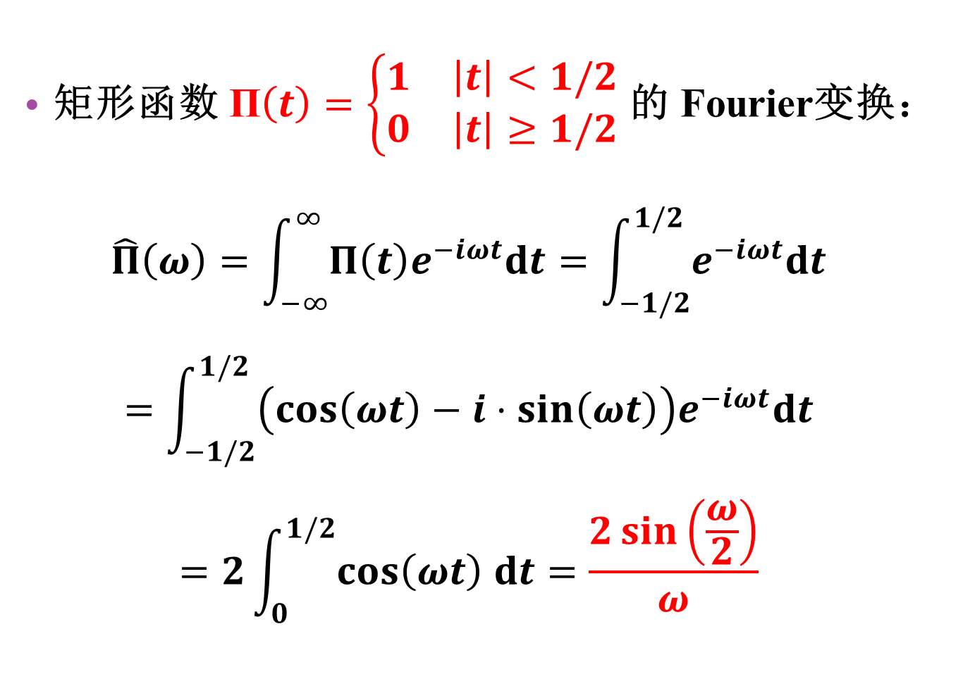
矩形函数$\text{Π}\left(t\right)=\left\{\begin{matrix}1 & \left|t\right|<1/2 \\ 0 & \left|t\right|≥1/2\end{matrix}\right.$ 的 Fourier变换：
$$\hat{Π}\left(ω\right)=\int_{−∞}^{∞}{Π\left(t\right)e^{−iωt}dt}=\int_{−1/2}^{1/2}{e^{−iωt}dt}$$
$$=\int_{−1/2}^{1/2}{{\left(cos\left(ωt\right)−i⋅sin\left(ωt\right)\right)e}^{−iωt}dt}$$
$$=2\int_{0}^{1/2}{cos\left(ωt\right) dt}=\frac{2\sin\left(\frac{ω}{2}\right)}{ω}$$
BACK

Slide 32
Fourier积分公式
如果 f(t) 是定义在无穷区间 (-∞, ∞)上的非周期函数，它不能展成 Fourier 级数。
这时我们可设想周期为无穷大，而其可以由如下周期函数逼近
f_{T}(t)
T 趋于无穷
T
f(t)

Slide 33
从而

Slide 34
求和取极限，可视为定积分：
积分变量： ω_{n}
积分区间：
被积函数
-∞
∞

Slide 35
Fourier 积分定理
设函数 f(t) 在区间 (-∞, ∞) 内有定义且满足：
在任意有限区间上都满足 Dirichlet 条件；
在区间 (-∞, ∞) 内绝对可积，即
则在连续点处：
在不连续点处，上式左端换为：
BACK

Slide 36
第二节 Fourier变换
这是一个关于ω 的函数
Fourier积分公式：
Fourier 变换： f(t) 满足 Fourier 积分定理的条件
Fourier 逆变换：
F(ω) 称为 f(t) 的象函数， f(t) 称为 F(ω) 的原象函数。
BACK

Slide 37
三角形式的积分公式
利用 Euler 公式和函数的奇偶性可以得到 Fourier 积分的一些等价形式。
偶函数
奇函数

Slide 38
若 f(t) 为偶函数：
Fourier 余弦变换：
Fourier 余弦逆变换
偶函数
奇函数
这是一个关于 ω 的函数

Slide 39
若 f(x) 为奇函数：
Fourier 正弦变换：
Fourier 正弦逆变换

Slide 40
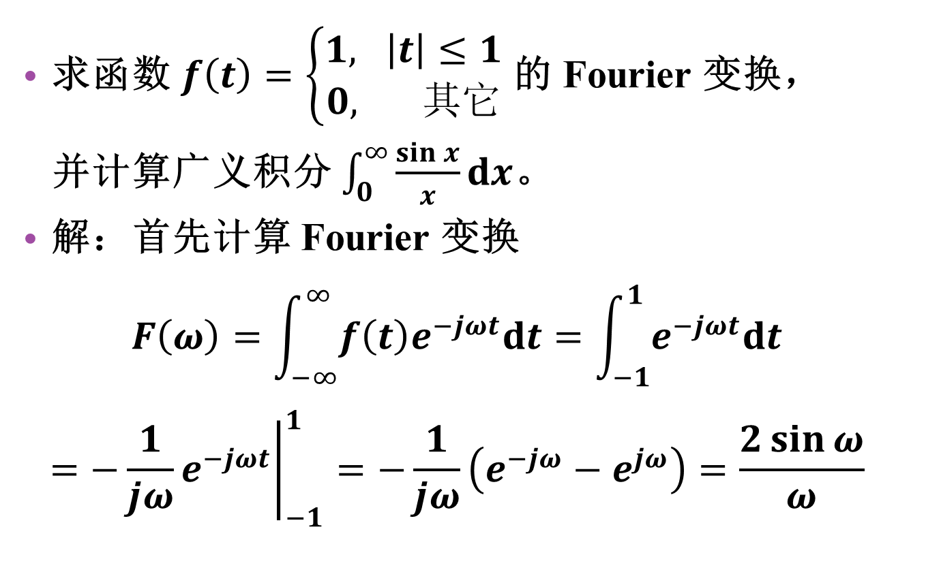
计算广义积分
求函数 $f\left(t\right)=\left\{\begin{aligned}1, \left|t\right|≤1 \\ 0, 其它\end{aligned}\right.$的 Fourier 变换， 并计算广义积分 $\int_{0}^{∞}{\frac{\sin{x}}{x}dx}$。
解：首先计算 Fourier 变换
$$F\left(ω\right)=\int_{−∞}^{∞}{f\left(t\right)e^{−jωt}dt}=\int_{−1}^{1}{e^{−jωt}dt}$$
$$={\left.−\frac{1}{jω}e^{−jωt}\right|}_{−1}^{1}=−\frac{1}{jω}\left(e^{−jω}−e^{jω}\right)=\frac{2\sin{ω}}{ω}$$
1
1
BACK

Slide 41
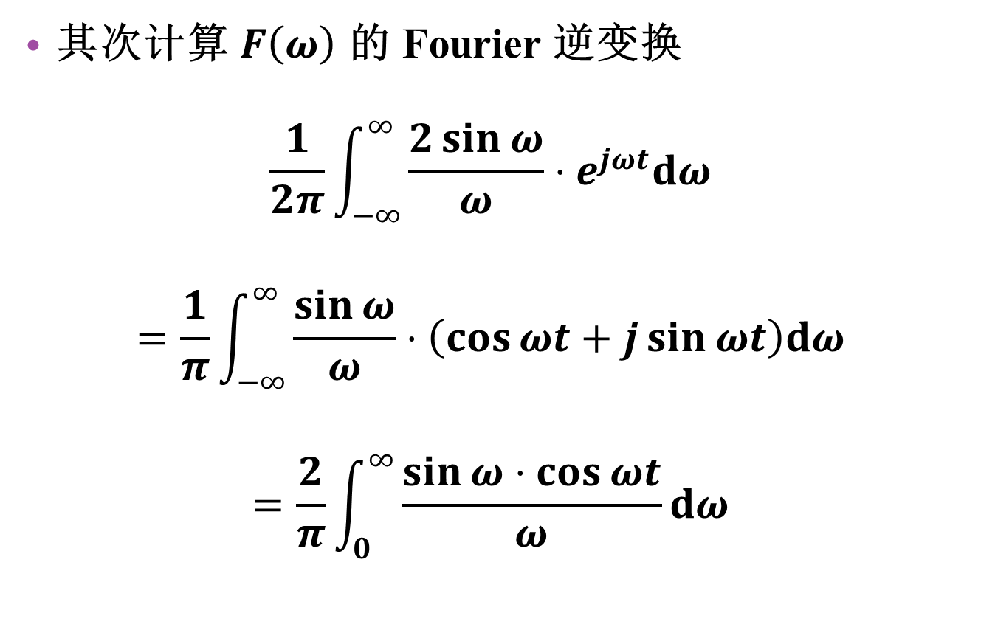
其次计算 $F\left(ω\right)$ 的 Fourier 逆变换
$$\frac{1}{2π}\int_{−∞}^{∞}{\frac{2\sin{ω}}{ω}⋅e^{jωt}dω}$$
$$=\frac{1}{π}\int_{−∞}^{∞}{\frac{\sin{ω}}{ω}⋅\left(\cos{ωt}+j\sin{ωt}\right)dω}$$
$$=\frac{2}{π}\int_{0}^{∞}{\frac{\sin{ω}⋅\cos{ωt}}{ω}dω}$$
偶函数
奇函数

Slide 42
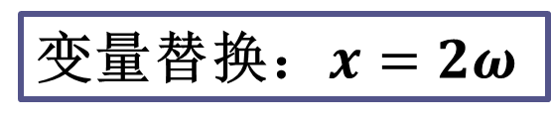
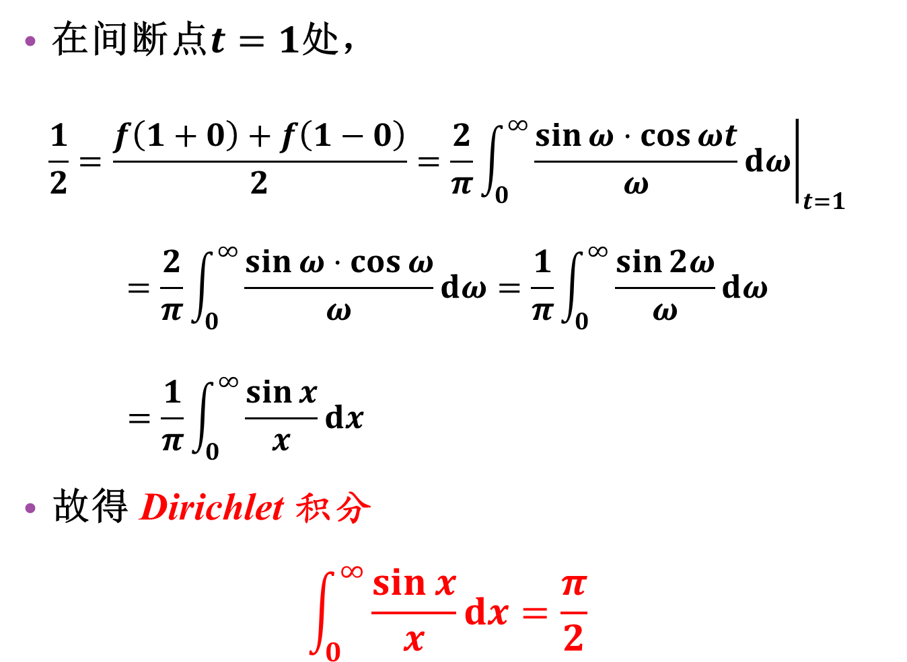
在间断点$t=1$处，
$$\frac{1}{2}=\frac{f\left(1+0\right)+f\left(1−0\right)}{2}={\left.\frac{2}{π}\int_{0}^{∞}{\frac{\sin{ω}⋅\cos{ωt}}{ω}dω}\right|}_{t=1}$$
$$=\frac{2}{π}\int_{0}^{∞}{\frac{\sin{ω}⋅\cos{ω}}{ω}dω}=\frac{1}{π}\int_{0}^{∞}{\frac{\sin{2ω}}{ω}dω}$$
$$=\frac{1}{π}\int_{0}^{∞}{\frac{\sin{x}}{x}dx}$$
故得 Dirichlet积分
$$\int_{0}^{∞}{\frac{\sin{x}}{x}dx}=\frac{π}{2}$$
变量替换：$x=2ω$
1
1
BACK

Slide 43
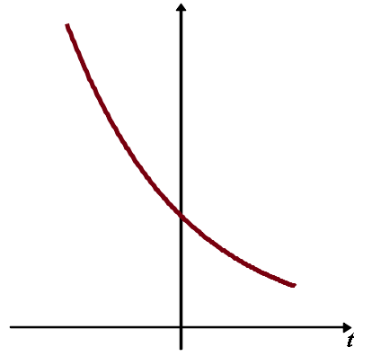

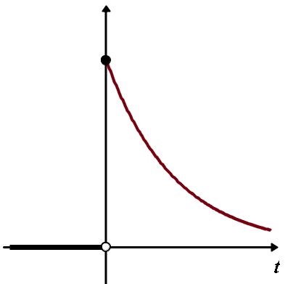
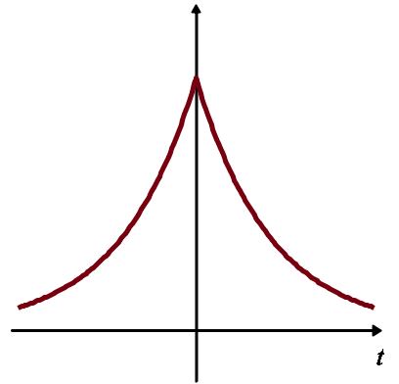
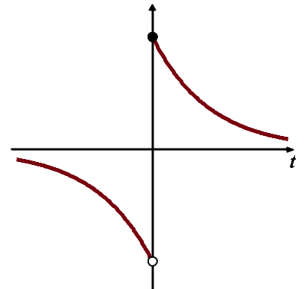
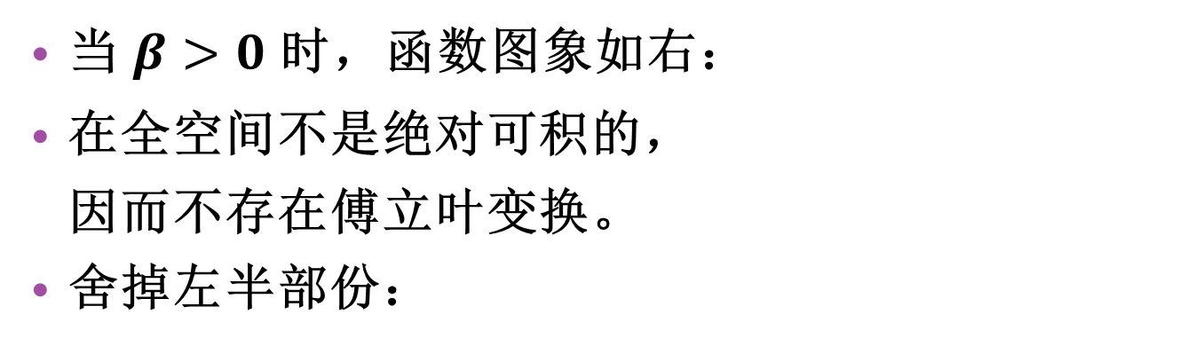

指数函数 $e^{−βt}$ 的处理
当 $β>0$ 时，函数图象如右：
在全空间不是绝对可积的， 因而不存在傅立叶变换。
舍掉左半部份：
补上零
偶延拓
奇延拓

Slide 44
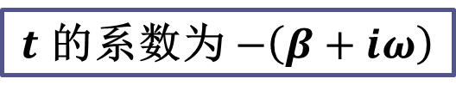
指数衰减函数
Fourier 变换
$t$ 的系数为 $−\left(β+iω\right)$
BACK

Slide 45
Fourier 逆变换，连续点处
偶函数
奇函数
BACK

Slide 46
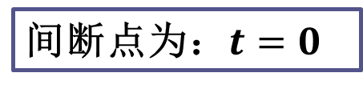
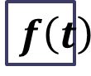
不连续点处，左端换为：
间断点为：$t=0$
得到广义积分
$$f\left(t\right)$$
BACK

Slide 47
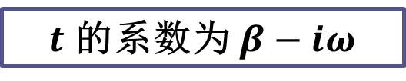
指数函数
$t$ 的系数为 $β−iω$
求 f(t) = e^{-β|t|}, β > 0 的 Fourier 变换：
BACK

Slide 48
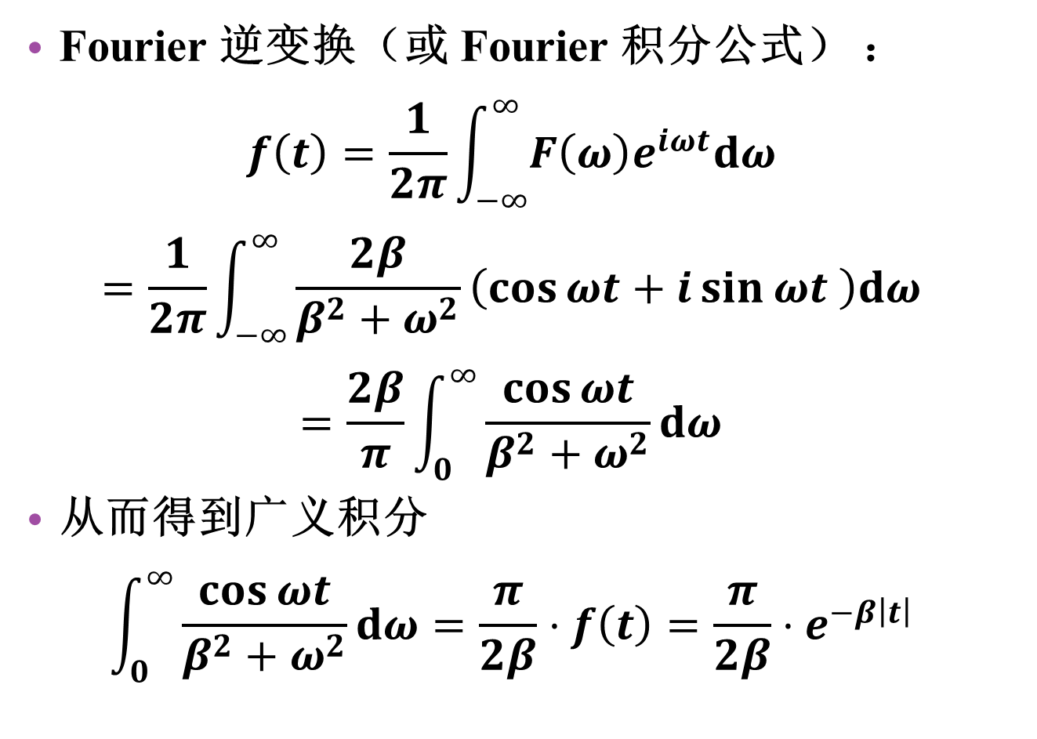
Fourier 逆变换（或 Fourier 积分公式） ：
$$f\left(t\right)=\frac{1}{2π}\int_{−∞}^{∞}{F\left(ω\right)e^{iωt}dω}$$
$$=\frac{1}{2π}\int_{−∞}^{∞}{\frac{2β}{β^{2}+ω^{2}}（\cos{ωt}+i\sin{ωt} ）dω}$$
$$=\frac{2β}{π}\int_{0}^{∞}{\frac{\cos{ωt}}{β^{2}+ω^{2}}dω}$$
从而得到广义积分
$$\int_{0}^{∞}{\frac{\cos{ωt}}{β^{2}+ω^{2}}dω}=\frac{π}{2β}⋅f\left(t\right)=\frac{π}{2β}⋅e^{−β\left|t\right|}$$
偶函数
奇函数

Slide 49
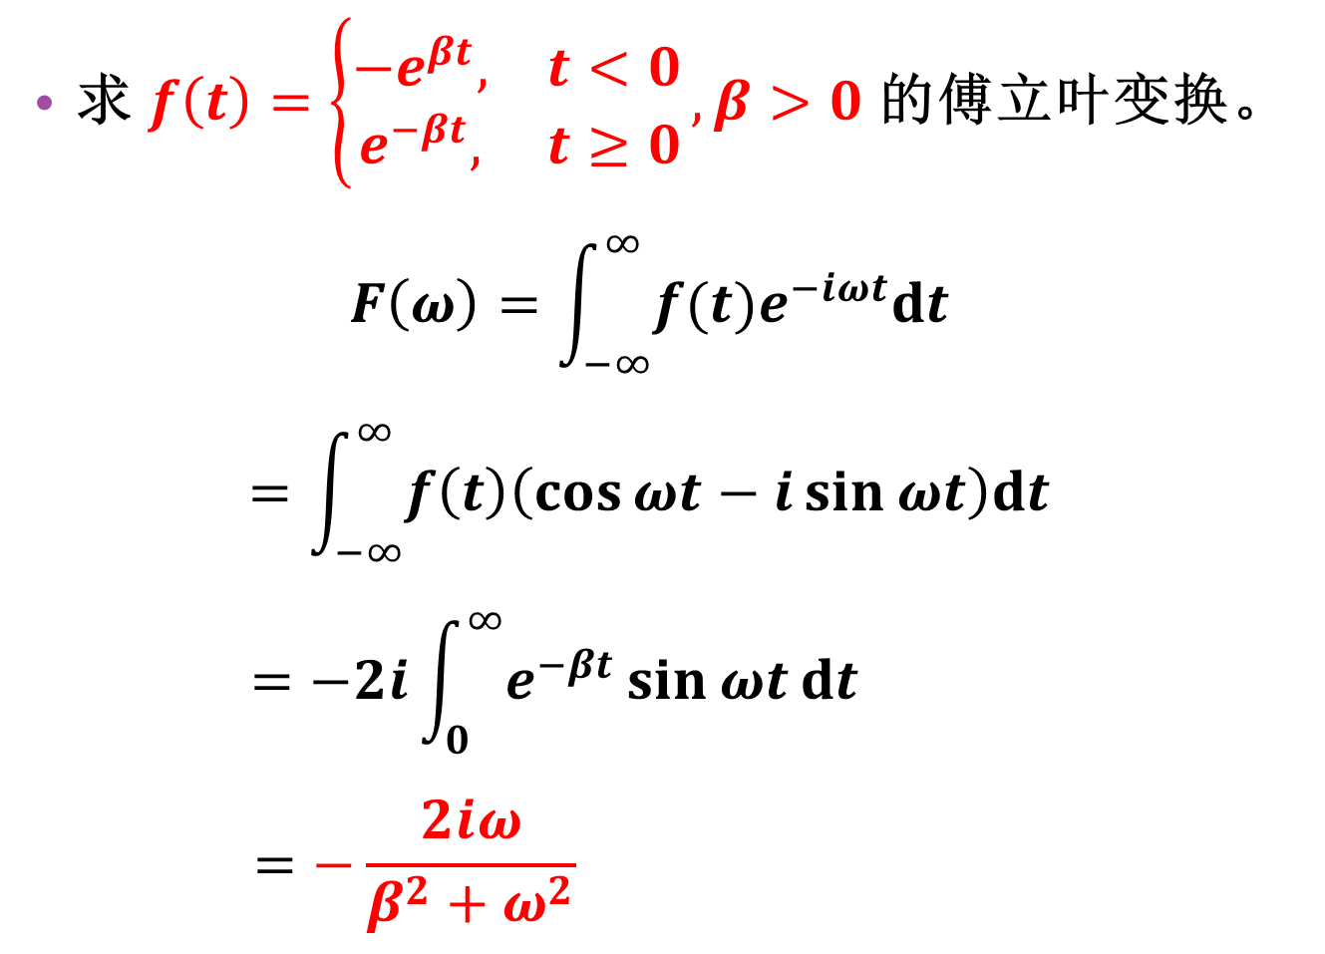
指数函数
求$f\left(t\right)=\left\{\begin{matrix}−e^{βt}, & t<0 \\ e^{−βt}, & t≥0\end{matrix}\right., β>0$的傅立叶变换。
$$F\left(ω\right)=\int_{−∞}^{∞}{f(t)e^{−iωt}dt}$$
$$=\int_{−∞}^{∞}{f\left(t\right)\left(\cos{ωt}−i\sin{ωt}\right)dt}$$
$$=−2i\int_{0}^{∞}{e^{−βt}\sin{ωt}dt}$$
$$=−\frac{2iω}{β^{2}+ω^{2}}$$
偶函数
奇函数

Slide 50
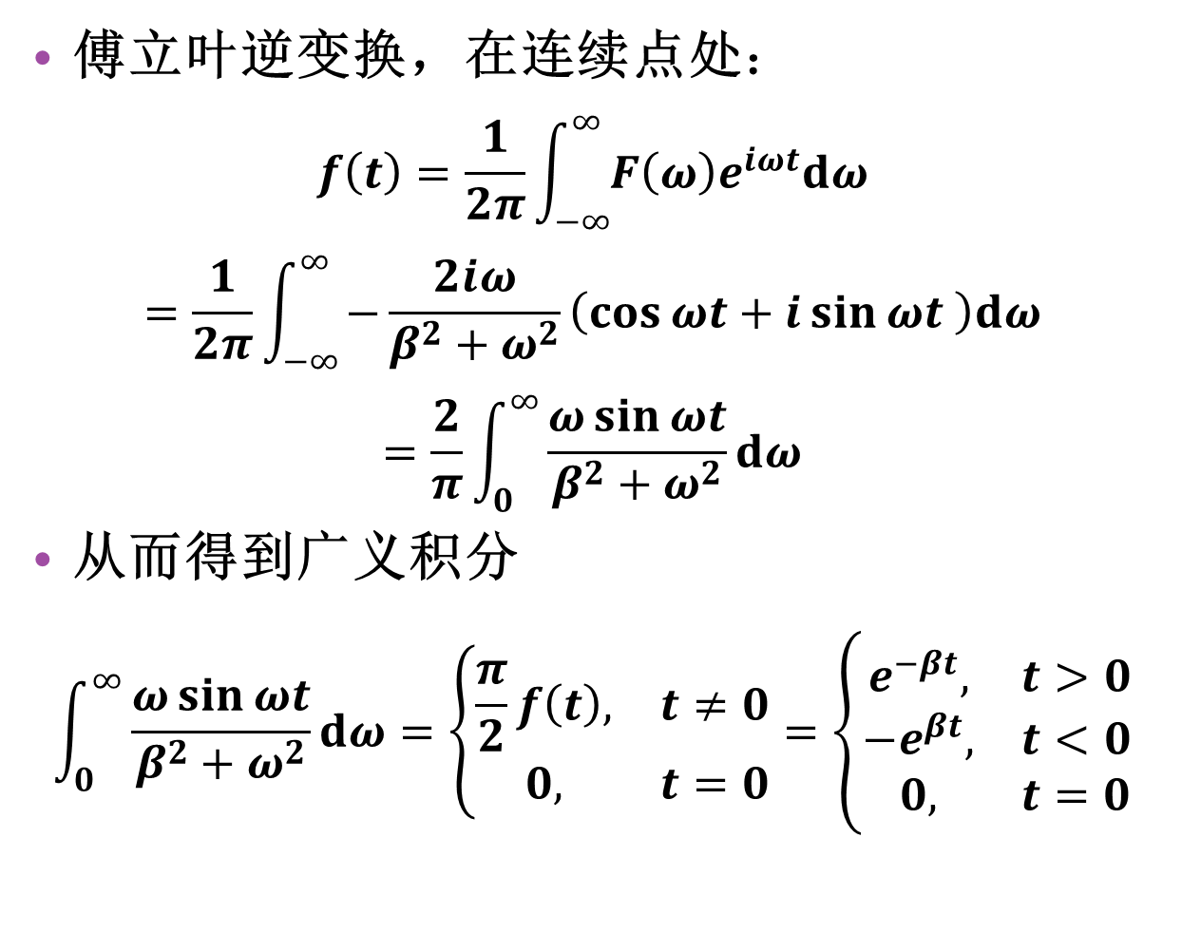
傅立叶逆变换，在连续点处$：$
$$f\left(t\right)=\frac{1}{2π}\int_{−∞}^{∞}{F\left(ω\right)e^{iωt}dω}$$
$$=\frac{1}{2π}\int_{−∞}^{∞}{−\frac{2iω}{β^{2}+ω^{2}}（\cos{ωt}+i\sin{ωt} ）dω}$$
$$=\frac{2}{π}\int_{0}^{∞}{\frac{ω\sin{ωt}}{β^{2}+ω^{2}}dω}$$
从而得到广义积分
$$\int_{0}^{∞}{\frac{ω\sin{ωt}}{β^{2}+ω^{2}}dω}=\left\{\begin{matrix}\frac{π}{2}f\left(t\right), & t≠0 \\ 0, & t=0\end{matrix}\right.=\left\{\begin{matrix}e^{−βt}, & t>0 \\ −e^{βt}, & t<0 \\ 0, & t=0\end{matrix}\right.$$

Slide 51
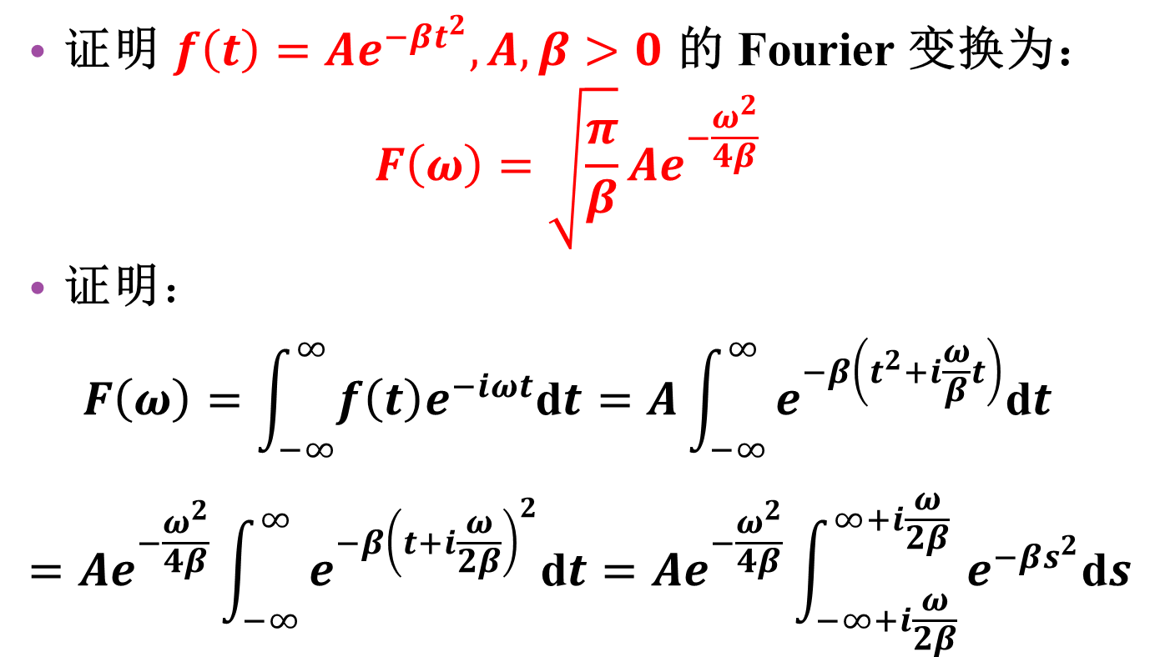
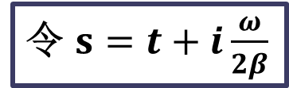
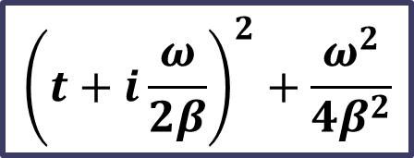
高斯函数（钟形脉冲函数 ）
证明 $f\left(t\right)=Ae^{−βt^{2}},A,β>0$的 Fourier 变换为：
$$F\left(ω\right)=\sqrt{\frac{π}{β}}Ae^{−\frac{ω^{2}}{4β}}$$
证明$：$
$$F\left(ω\right)=\int_{−∞}^{∞}{f\left(t\right)e^{−iωt}\text{d}t}=A\int_{−∞}^{∞}{e^{−β\left(t^{2}+i\frac{ω}{β}t\right)}\text{d}t}$$
$$=Ae^{−\frac{ω^{2}}{4β}}\int_{−∞}^{∞}{e^{−β{\left(t+i\frac{ω}{2β}\right)}^{2}}\text{d}t}=Ae^{−\frac{ω^{2}}{4β}}\int_{−∞+i\frac{ω}{2β}}^{∞+i\frac{ω}{2β}}{e^{−βs^{2}}\text{d}s}$$
$${\left(t+i\frac{ω}{2β}\right)}^{2}+\frac{ω^{2}}{4β^{2}}$$
令 $s=t+i\frac{ω}{2β}$

Slide 52
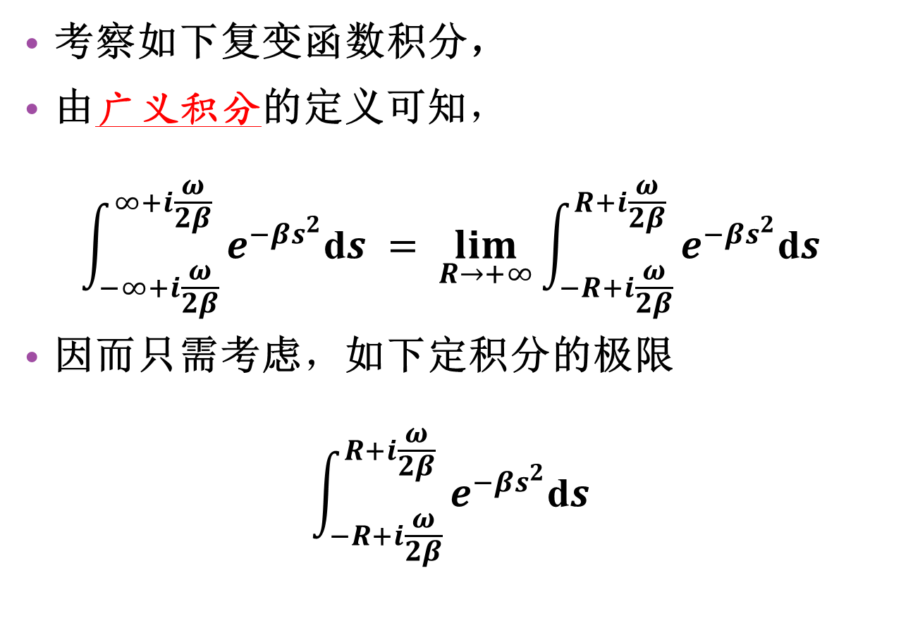
考察如下复变函数积分，
由广义积分的定义可知$，$
$$\int_{−∞+i\frac{ω}{2β}}^{∞+i\frac{ω}{2β}}{e^{−βs^{2}}\text{d}s} = \lim_{R→+∞}{\int_{−R+i\frac{ω}{2β}}^{R+i\frac{ω}{2β}}{e^{−βs^{2}}\text{d}s}}$$
因而只需考虑$，$如下定积分的极限
$$\int_{−R+i\frac{ω}{2β}}^{R+i\frac{ω}{2β}}{e^{−βs^{2}}\text{d}s}$$

Slide 53


被积函数$e^{−βs^{2}}$为解析函数，
由柯西积分定理可知，对于封闭曲线
$$l=l_{AB}+l_{BC}+l_{CD}+l_{DA}$$
我们有
$$\left(\int_{l_{AB}}{}+\int_{l_{BC}}{}+\int_{l_{CD}}{}+\int_{l_{DA}}{}\right)e^{−βs^{2}}\text{d}s=0$$
Im
高斯积分
Re
$$−\int_{−R+i\frac{ω}{2β}}^{R+i\frac{ω}{2β}}{e^{−βs^{2}}\text{d}s}$$

Slide 54

高斯积分
$$\int_{−∞}^{∞}{e^{−βs^{2}}\text{d}s}=\sqrt{\frac{π}{β}}, β>0$$
当$R→+∞$时$，$有广义积分的定义可知$：$
$$\lim_{R→+∞}{\int_{l_{AB}}{e^{−βs^{2}}\text{d}s}}=\lim_{R→+∞}{\int_{−R}^{R}{e^{−βs^{2}}\text{d}s}}$$
$$=\int_{−∞}^{∞}{e^{−βs^{2}}\text{d}s}=\sqrt{\frac{π}{β}}$$
BACK

Slide 55


考虑沿线段 BC的积分
$$\left|\int_{l_{BC}}{e^{−βs^{2}}\text{d}s}\right|=\left|\int_{R}^{R+i\frac{ω}{2β}}{e^{−βs^{2}}\text{d}s}\right|$$
$$=\left|\int_{R}^{\frac{ω}{2β}}{e^{−β{\left(R+iu\right)}^{2}}\text{d}\left(R+iu\right)}\right|$$
$$≤e^{−βR^{2}}\int_{R}^{\frac{ω}{2β}}{\left|e^{−β\left(u^{2}+i⋅2Ru\right)}\right|\text{d}u}$$
$$=e^{−βR^{2}}\int_{R}^{\frac{ω}{2β}}{e^{−βu^{2}}\text{d}u} → 0$$
令 $s=R+iu$
Im
Re

Slide 56

同理$\left|\int_{l_{DA}}{e^{−βs^{2}}\text{d}s}\right|→0$。
代入闭曲线积分， 令 $R→+∞$可得
$$\left(\int_{l_{AB}}{}+\int_{l_{BC}}{}+\int_{l_{CD}}{}+\int_{l_{DA}}{}\right)e^{−βs^{2}}\text{d}s=0$$
从而有
$$\int_{−∞+i\frac{ω}{2β}}^{∞+i\frac{ω}{2β}}{e^{−βs^{2}}\text{d}s} = \sqrt{\frac{π}{β}}$$
Im
Re
负
0

Slide 57

钟形脉冲函数的 Fourier 变换为
$$F\left(ω\right)=Ae^{−\frac{ω^{2}}{4β}}\int_{−∞+i\frac{ω}{2β}}^{∞+i\frac{ω}{2β}}{e^{−βs^{2}}\text{d}s}$$
$$=A\sqrt{\frac{π}{β}}e^{−\frac{ω^{2}}{4β}}$$
从而得证！

Slide 58

$F\left(ω\right)$的 Fourier 逆变换$：$
$$f\left(t\right)=\frac{1}{2π}\int_{−∞}^{∞}{\sqrt{\frac{π}{β}}Ae^{−\frac{ω^{2}}{4β}}e^{iωt}\text{d}ω}$$
$$= \frac{1}{2}\sqrt{\frac{1}{πβ}}A\int_{−∞}^{∞}{e^{−\frac{ω^{2}}{4β}}\left(\cos{ωt}+i\sin{ωt}\right)\text{d}ω}$$
$$=\frac{A}{\sqrt{πβ}}\int_{0}^{∞}{e^{−\frac{ω^{2}}{4β}}\cos{ωt}\text{d}ω}$$
则得到如下含参数的广义积分
$$\int_{0}^{∞}{e^{−\frac{ω^{2}}{4β}}\cos{ωt}\text{d}ω}=\frac{\sqrt{πβ}}{A}f\left(t\right)=\sqrt{πβ}e^{−βt^{2}}$$
偶函数
奇函数

Slide 59

求 的Fourier逆变换
偶函数
奇函数
令 $u=ωt$
Dirichlet 积分

Slide 60

频谱分析
对于非周期函数$f(t)$，
其 Fourier 变换 $F\left(ω\right)$称为$f(t)$的频谱函数，
$|F\left(ω\right)|$称为的(振幅)频谱，由于是连续函数，因而称为连续频谱。
注意
$$F\left(ω\right)=\int_{−∞}^{∞}{f\left(t\right)e^{−iωt}dt}$$
$$=\int_{−∞}^{∞}{f\left(t\right)\cos{ωt}dt}−i\int_{−∞}^{∞}{f\left(t\right)\sin{ωt}dt}$$

Slide 61

令$：$
$$u\left(ω\right)=\int_{−∞}^{∞}{f\left(t\right)\cos{ωt}dt}, v\left(ω\right)=\int_{−∞}^{∞}{f\left(t\right)\sin{ωt}dt}$$
从而得到$：F\left(ω\right)=u\left(ω\right)−iv(ω)$。
故：$\left|F\left(ω\right)\right|=\sqrt{u{\left(ω\right)}^{2}+v{\left(ω\right)}^{2}}。$
$f(t)$的相角频率：$φ(ω)=\arctan{\frac{v\left(ω\right)}{u\left(ω\right)}}。$
$u,v$分别为关于$ω$的偶、奇函数$。$
$\left|F\left(ω\right)\right|,φ(ω)$分别为关于$ω$的偶、奇函数。
可以证明：$\underset{ω→∞}{\text{lim}}\left|F(ω)\right|=0$。

Slide 62







求 $f\left(t\right)=\left\{\begin{matrix}\frac{2A}{τ}\left(\frac{τ}{2}+t\right) & −\frac{τ}{2}≤t<0 \\ \frac{2A}{τ}\left(\frac{τ}{2}−t\right) & 0≤t<\frac{τ}{2} \\ 0 & \text{其它}\end{matrix}\right.$ 的傅立叶变换或频谱函数。
$$f(t)$$
$$A$$
$$t$$
$$−\frac{τ}{2}$$
$$O$$
$$\frac{τ}{2}$$

Slide 63







显然$f\left(t\right)$为偶函数，则
$$\text{F} \left[f\left(t\right)\right]=\int_{−∞}^{∞}{f\left(t\right)e^{−iωt}dt}$$
$$=\int_{−∞}^{∞}{f\left(t\right)\left(\cos{ωt}−i\sin{ωt}\right)dt}$$
$$=2\int_{0}^{∞}{f\left(t\right)\cos{ωt}dt}$$
$$=2\int_{0}^{\frac{τ}{2}}{\frac{2A}{τ}\left(\frac{τ}{2}−t\right)\cos{ωt}dt}$$
$$=\frac{8A}{τω^{2}}\sin^{2}{\frac{ωτ}{4}}$$
$$f(t)$$
$$A$$
$$t$$
$$−\frac{τ}{2}$$
$$O$$
$$\frac{τ}{2}$$

Slide 64


振幅频谱为
$$\left|F\left(ω\right)\right|=F\left(ω\right)=\frac{8A}{τω^{2}}\sin^{2}{\frac{ωτ}{4}}$$
图像如下：

Slide 65

高维Fourier变换及其逆变换
在图像处理当中，经常会涉及到 2 维、3 维，甚至更高维的问题需要处理，这就需要发展高维傅立叶变换，即多元傅立叶变换的理论与方法。
如果我们使用向量的符号与语言，则多元傅立叶变换和一元傅立叶变换是类似的$：$
$n$ 元数组$： t=\left(t_{1},t_{2},…,t_{n}\right)∈ℝ^{n}$
$n$ 元数组$： ω=\left(ω_{1},ω_{2},…,ω_{n}\right)∈ℝ^{n}$
内积$：t⋅ω=t_{1}ω_{1}+t_{2}ω_{2}+⋯+t_{n}ω_{n}$
微分$：dt=dt_{1}⋯dt_{n}$，$dω=dω_{1}⋯dω_{n}$
BACK

Slide 66

$f(t)$在$ℝ^{n}$上连续、分片光滑且绝对可积，
n维 Fourier 变换$：$
$$F\left(ω\right)=\text{F} \left[f\left(t\right)\right]=\int_{ℝ^{n}}{{f\left(t\right)e}^{−it⋅ω}dt}$$
$$=\int_{−∞}^{∞}{⋯\int_{−∞}^{∞}{{f\left(t\right)e}^{−i\left(t_{1}ω_{1}+t_{2}ω_{2}+⋯+t_{n}ω_{n}\right)}}dt_{1}⋯dt_{n}}$$
$$={\text{F}}_{n} \left[{\text{F}}_{n−1}\left[⋯{\text{F}}_{1}\left[f\left(t\right)\right]⋯\right]\right]$$
${\text{F}}_{k}$ 表示对第 $k$ 个变元 $t_{k}$ 进行 Fourier 变换。
BACK

Slide 67

n维 Fourier 逆变换：
$${\text{F} }^{−1}\left[F\left(ω\right)\right]={\left(\frac{1}{2π}\right)}^{n}\int_{ℝ^{n}}{{F\left(ω\right)e}^{it⋅ω}dω}$$
$$={\text{F} }_{n}^{−1}\left[{\text{F} }_{n−1}^{−1}\left[⋯{\text{F} }_{1}^{−1}\left[F\left(ω\right)\right]⋯\right]\right]$$
若
$$f\left(t_{1},t_{2},…,t_{n}\right)=f_{1}\left(t_{1}\right)f_{2}\left(t_{2}\right)⋯f_{n}\left(t_{n}\right)$$
则不难验证，有
$$\text{F} \left[f\left(t\right)\right]={\text{F}}_{1}\left[f_{1}\left(t_{1}\right)\right]⋅{\text{F}}_{2}\left[f_{2}\left(t_{2}\right)\right]⋯{\text{F}}_{n}\left[f_{n}\left(t_{n}\right)\right]$$

Slide 68


2-维矩形函数的 Fourier 变换
$$Π\left(t_{1},t_{2}\right)=\left\{\begin{matrix}1 & −\frac{1}{2}<t_{1},t_{2}<\frac{1}{2} \\ 0 & \text{其它}\end{matrix}\right.$$
图像为：

Slide 69


容易验证
$$Π\left(t_{1},t_{2}\right)=Π\left(t_{1}\right)Π\left(t_{2}\right)$$
其中$Π\left(t_{1}\right)$为一维矩形函数。
从而得到傅立叶变换为
$$\text{F} \left[Π\left(t_{1},t_{2}\right)\right]=\frac{4\sin{\frac{ω_{1}}{2}}\sin{\frac{ω_{2}}{2}}}{ω_{1}ω_{2}}$$
其图像为

Slide 70

第三节 δ 函数及广义Fourier变换
Fourier积分定理要求函数$f(t)$绝对可积条件：
$$\int_{−∞}^{∞}{\left|f\left(t\right)\right|dt}<∞$$
由此限制了傅立叶变换的应用，
比如多项式函数、指数函数、三角函数：
$$1,t^{2},e^{−t},\cos{t},\sin{t}$$
需要对傅立叶变换进行推广：
一是引入$δ$函数，得到广义傅立叶变换；
二是引入 Laplace 变换。
BACK

Slide 71

物理背景
$q(t)$表示电路中到时刻$t$为止通过导体截面的电荷函数。
在原来电流为零的电路中, 某一瞬时(设为$t=0$)进入一单位电量的脉冲，则
$$q\left(t\right)=\left\{\begin{matrix}0, & t≤0 \\ 1, & t>0\end{matrix}\right.$$
现在要确定电路上的电流 𝑖(𝑡)，即
$$i\left(t\right)=\frac{dq\left(t\right)}{dt}$$
BACK

Slide 72


在$t≠0$时$i\left(t\right)=0$，
在$t=0$时，形式上的计算可得
$$i\left(0\right)=\lim_{Δt→0^{+}}{\frac{q\left(0+Δt\right)−q\left(0\right)}{Δt}}=\lim_{Δt→0^{+}}{\frac{1}{Δt}}=+∞$$
总之：
$$i\left(t\right)=\left\{\begin{matrix}0, & t≠0 \\ ∞, & t=0\end{matrix}\right.$$
总电量
$$\int_{−∞}^{∞}{i\left(t\right)dt}=q\left(∞\right)−q\left(−∞\right)=1$$
在通常意义的函数类中找不到一个函数能用来表示上述电路的电流强度。
$$q\left(t\right)=\left\{\begin{matrix}0, & t≤0 \\ 1, & t>0\end{matrix}\right.$$
BACK

Slide 73






δ 函数(1927年，Paul Dirac )
$δ_{ε}\left(t\right)$
定义古典函数：
$$δ_{ε}\left(t\right)=\left\{\begin{matrix}\frac{1}{ε}, & 0≤t≤ε \\ 0, & \text{其它}\end{matrix}\right.$$
对于任意无穷次可微的函数$f\left(t\right)$，如果满足
$$\int_{−∞}^{∞}{δ\left(t\right)f\left(t\right)\text{d}t}=\lim_{ε→0}{\int_{−∞}^{∞}{δ_{ε}\left(t\right)f\left(t\right)\text{d}t}}$$
δ(x)为δ_{ε}(x)的弱极限，称δ函数，是广义函数。
$$\frac{1}{ε}$$
$$O$$
$$ε$$
$$t$$
BACK

Slide 74







取f(x) = 1 可得
$$\int_{−∞}^{∞}{δ\left(t\right)\text{d}t}=\lim_{ε→0}{\int_{−∞}^{∞}{δ_{ε}\left(t\right)\text{d}t}}=\lim_{ε→0}{\int_{0}^{ε}{\frac{1}{ε} \text{d}t}}=1$$
工程上，用一个长度为 1 的有向线段来表示。
称为单位脉冲函数。
这个线段的长度表示δ 函数的积分值， 称为δ 函数的强度。
$δ_{ε}\left(t\right)$
$$\frac{1}{ε}$$
弱收敛
$$O$$
$$ε$$
$$t$$
BACK

Slide 75

δ 函数的性质
筛选性质：若 f(t) 是无穷次可微函数，则有
证明：由 δ 函数的定义可知
积分中值定理，$ξ∈[0,ε]$
BACK

Slide 76
利用变量替换
可以把筛选性质作为 δ 函数的定义：
对任一无穷次可微函数 f(t)，使得筛选性质成立的函数称为 δ 函数。
BACK

Slide 77

两个广义函数 ϕ(t) 与 ψ(t) 相等：
对任意无穷次可微的函数 f(t) ，往证
δ 函数是偶函数： δ(t) = δ(-t)
证明：对任意无穷次可微的函数 f(x) ，往证
√
？
令 $y=−t$
BACK

Slide 78

时间尺度变换性质：
$$δ\left(bt−a\right)=\frac{1}{b}δ\left(t−\frac{a}{b}\right),a,b∈ℝ^{+}$$
证明：对任意的无穷次可微函数$f(t)$有
$$\int_{−∞}^{∞}{δ\left(bt−a\right)f(t)\text{d}t}=\int_{−∞}^{∞}{\frac{1}{b}δ\left(t−\frac{a}{b}\right)f(t)\text{d}t}=\frac{1}{b}f\left(\frac{a}{b}\right)$$
$$=\int_{−∞}^{∞}{δ\left(s\right)f\left(\frac{s}{b}+\frac{a}{b}\right)\frac{1}{b}\text{d}s}$$
积分变量替换可得
$$bt−a=s, t=\frac{s}{b}+\frac{a}{b}, dt=\frac{1}{b}ds$$
BACK

Slide 79

乘以时间函数的性质：
$a$是任意常数，$φ\left(t\right)$在$a$处连续，则
$$φ\left(t\right)δ\left(t−a\right)=φ\left(a\right)δ\left(t−a\right)$$
证明：对任意的无穷次可微函数$f(t)$有
$$\int_{−∞}^{∞}{φ\left(t\right)δ\left(t−a\right)f(t)\text{d}t}=\int_{−∞}^{∞}{φ\left(a\right)δ\left(t−a\right)f(t)\text{d}t}$$
$$φ\left(a\right)f\left(a\right)$$
BACK

Slide 80

检验函数空间：
$$Φ=\left\{ f\left(t\right) : \text{任意}\text{无穷次}\text{可微}\text{且}\text{在}\text{有限}\text{区间内}\text{非零}\right\}$$
单位跃阶(Heaviside)函数为：
则
证明：对任意的 $f\left(t\right)∈Φ$，往证
BACK

Slide 81

若对任意的$f\left(t\right)∈Φ$，有
更一般的
证明：对任意的 $f\left(t\right)∈Φ$，
BACK

Slide 82

三维 δ 函数
称$δ\left(t_{1},t_{2},t_{3}\right)$)为δ 函数，如果对任意的具有任意阶连续偏导数的函数$f(t_{1},t_{2},t_{3})$，下式成立
可以看成三个一维 δ 函数的乘积
一般的

Slide 83
只需证明，对任意无穷次可微函数 $f(t_{1},t_{2},t_{3})$：

Slide 84

广义 Fourier 变换
涉及到 δ 函数的 Fourier 变换。
δ 函数的 Fourier 变换
$$\text{F} \left[δ\left(t−t_{0}\right)\right]=e^{−iωt_{0}}, \text{F} \left[δ\left(t\right)\right]=1$$
证明：由筛选性质可知
$$\text{F} \left[δ\left(t−t_{0}\right)\right]=\int_{−∞}^{∞}{δ\left(t−t_{0}\right)e^{−iωt}\text{d}t}$$
$$=e^{−iωt_{0}}$$
BACK

Slide 85

δ 函数的 Fourier 逆变换
$${\text{F} }^{−1}\left[δ\left(ω−ω_{0}\right)\right]=\frac{1}{2π}e^{iω_{0}t},{\text{F} }^{−1}\left[δ\left(ω\right)\right]=\frac{1}{2π}$$
证明：由筛选性质可知
$${\text{F} }^{−1}\left[δ\left(ω−ω_{0}\right)\right]=\frac{1}{2π}\int_{−∞}^{∞}{δ\left(ω−ω_{0}\right)e^{iωt}\text{d}ω}$$
$$=\frac{1}{2π}e^{iω_{0}t}$$
特别的，
$$\text{F} \left[e^{iω_{0}t}\right]=2πδ\left(ω−ω_{0}\right)\text{, }\text{F} \left[1\right]=2πδ\left(ω\right)$$
BACK

Slide 86

单位跃阶函数的 Fourier 变换为：
$$\text{F} \left[H\left(t\right)\right]=\frac{1}{iω}+πδ\left(ω\right)$$
证明：直接验证右端项的正变换为 $H\left(t\right)$
$${\text{F} }^{−1}\left[\frac{1}{iω}+πδ\left(ω\right)\right]=\frac{1}{2π}\int_{−∞}^{∞}{\left(\frac{1}{iω}+πδ\left(ω\right)\right)e^{iωt}\text{d}ω}$$
$$=\frac{1}{2πi}\int_{−∞}^{∞}{\frac{1}{ω}e^{iωt}\text{d}ω}+\frac{1}{2}\int_{−∞}^{∞}{δ\left(ω\right)e^{iωt}\text{d}ω}$$
$$=\frac{1}{2πi}\int_{−∞}^{∞}{\frac{1}{ω}e^{iωt}\text{d}ω}+\frac{1}{2}$$
筛选性质
BACK

Slide 87


继续计算：
$$\frac{1}{2πi}\int_{−∞}^{∞}{\frac{1}{ω}e^{iωt}\text{d}ω}+\frac{1}{2}$$
$$=\frac{1}{2πi}\int_{−∞}^{∞}{\frac{1}{ω}\left(\cos{ωt}+i\sin{ωt}\right)\text{d}ω}+\frac{1}{2}$$
$$=\frac{1}{π}\int_{0}^{∞}{\frac{\sin{ωt}}{ω}\text{d}ω}+\frac{1}{2}=\frac{1}{π}\int_{0}^{t⋅∞}{\frac{\sin{u}}{u}\text{d}u}+\frac{1}{2}$$
$$=\frac{1}{2}+\frac{1}{π}⋅\left\{\begin{matrix}\frac{π}{2}, & t>0 \\ −\frac{π}{2}, & t<0\end{matrix}\right.=H(t)$$
Euler 公式
令 $u=ωt$
奇偶性
Dirichlet 积分

Slide 88


三角函数的 Fourier 变换。
$$\text{F} \left[\sin{ω_{0}t}\right]=iπ\left(δ\left(ω+ω_{0}\right)−δ\left(ω−ω_{0}\right)\right)$$
$$\text{F} \left[\cos{ω_{0}t}\right]=π\left(δ\left(ω+ω_{0}\right)+δ\left(ω−ω_{0}\right)\right)$$
证明$：$由 Euler公式$，$
$$\text{F} \left[\sin{ω_{0}t}\right]=\text{F} \left[\frac{1}{2i}\left(e^{iω_{0}t}−e^{−iω_{0}t}\right)\right]$$
$$=\frac{1}{2i}\left(\text{F} \left[e^{iω_{0}t}\right]−\text{F} \left[e^{−iω_{0}t}\right]\right)$$
$$=\frac{1}{2i}\left(2πδ\left(ω−ω_{0}\right)−2πδ\left(ω+ω_{0}\right)\right)$$
$$=iπ\left(δ\left(ω+ω_{0}\right)−δ\left(ω−ω_{0}\right)\right)$$
$δ$ 函数的 Fourier逆变换
BACK

Slide 89
第四节 Fourier变换的性质
凡是需要 Fourier 变换的函数都满足 Fourier 积分定理中的条件。
F(ω) = F [f(t)]，G(ω) = F [g(t)]
线性性质：a,b 为常数
BACK

Slide 90

位移性质：c 为任意实数
证明：利用积分的变量替换：
其它的同理。
令 $u=t+c$
BACK

Slide 91



相似性质：c 为非零实数
证明：利用定义与积分变量替换
令 $u=ct$
$$c>0$$
$$c<0$$
BACK

Slide 92
位移与相似：
证明：
令 g(t) = f(t+b)，则 g(at) = f(at+b)
由位移性质可得，
由相似性质可得，
BACK

Slide 93



对称性：若 $F\left(ω\right)=\text{F} [f(t)]$，则
$$\text{F} [F(t)] = 2πf(−ω)$$
证明：由 Fourier 逆变换的定义
交换 $t$与$ω$
$$ω≔−ω$$
BACK

Slide 94

微分性质：
$f(t), f^{′}(t)$在任一有限区间上满足Dirichlet条件，
在$(−,)$上$f(t), f^{′}(t)$绝对可积，
当$|t| →∞$时，$f(t) → 0$，那么
证明：利用分部积分
BACK

Slide 95

推论：
如果$f(t)$和它的直到$n−1$阶的导数都连续，
$\lim_{\left|t\right|→0}{f^{\left(k\right)}\left(t\right)}= 0, k=0,1,⋯,n−1$，
$f(t)$及其直到$n$阶导数分片连续且绝对可积，则
证明：
BACK

Slide 96

象函数的微分性质：设$F\left(ω\right)=\text{F} [f(t)]$，则
证明：
推论：
BACK

Slide 97

积分性质：$t →∞$时$g\left(t\right)=\int_{−∞}^{t}{f\left(τ\right)dτ}→0$，则
证明：显然有 $f\left(t\right)=g^{′}\left(t\right)$
则由微分性质，可得
BACK

Slide 98

有界性与连续性
若$f\left(t\right)$是分片连续可微且绝对可积的函数，则对$−∞<ω<∞$有，$F\left(ω\right)$有界且连续。
证明：由 Fourier 变换的定义，以及$f\left(t\right)$的绝对可积性可知
$$\left|F\left(ω\right)\right|=\left|\int_{−∞}^{∞}{{f\left(t\right)e}^{−iωt}dt}\right|$$
$$≤\int_{−∞}^{∞}{\left|f\left(t\right)\right|\left|e^{−iωt}\right|dt}=\int_{−∞}^{∞}{\left|f\left(t\right)\right|dt}<∞$$
从而可知$F\left(ω\right)$有界。

Slide 99

当 $h⟶0$ 时$：$
$$\left|F\left(ω+h\right)−F\left(ω\right)\right|=\left|\int_{−∞}^{∞}{f\left(t\right)\left(e^{−i\left(ω+h\right)t}−e^{−iωt}\right)dt}\right|$$
$$≤\int_{−∞}^{∞}{\left|e^{−iωt}\right|\left|e^{−iht}−1\right|\left|f\left(t\right)\right|dt}$$
$$=\int_{−∞}^{∞}{\left|e^{−iht}−1\right|\left|f\left(t\right)\right|dt} ⟶ 0$$
而且，对任意的$t∈ℝ$有$：\lim_{h→0}\left|e^{−iht}−1\right|=0$
再由$f\left(t\right)$的绝对可积性可知，上式趋于零。
故知，$F\left(ω\right)$连续。

Slide 100



Riemann-Lebesgue引理
设$F\left(ω\right)=\text{F} \left[f\left(t\right)\right]$，则
$$\lim_{\left|ω\right|→∞}\left|F\left(ω\right)\right|=0$$
证明：由$e^{iωt}=−e^{−iωt−iπ}$，可知
$$F\left(ω\right)=\int_{−∞}^{∞}{{f\left(t\right)e}^{−iωt}dt}=−\int_{−∞}^{∞}{f\left(t\right)e^{−iωt−iπ}dt}$$
$$=−\int_{−∞}^{∞}{f\left(u−\frac{π}{ω}\right)e^{−iωu}du}$$
$$=−\int_{−∞}^{∞}{f\left(t−\frac{π}{ω}\right)e^{−iωt}dt}$$
$$−iω\left(t+π/ω \right)$$
积分变量替换：
$$u=t+π/ω$$

Slide 101

因此
$$\left|F\left(ω\right)\right|=\left|\frac{1}{2}\int_{−∞}^{∞}{\left[f\left(t\right)−f\left(t−\frac{π}{ω}\right)\right]e^{−iωt}dt}\right|$$
$$≤\frac{1}{2}\int_{−∞}^{∞}{\left|f\left(t\right)−f\left(t−\frac{π}{ω}\right)\right|dt}$$
即得
$$\lim_{\left|ω\right|→∞}\left|F\left(ω\right)\right|≤\frac{1}{2}\lim_{\left|ω\right|→∞}{\int_{−∞}^{∞}{\left|f\left(t\right)−f\left(t−\frac{π}{ω}\right)\right|dt}}$$
$$=0$$

Slide 102

例，求$f\left(t\right)={\text{cos}}^{2}{t}$的傅立叶变换。
解：由三角函数公式可知，
$$\text{F} \left[{\text{cos}}^{2}{t}\right]=\text{F} \left[\frac{1+\cos{2t}}{2}\right]$$
$$=\frac{1}{2}\text{F} \left[1\right]+\frac{1}{2}\text{F} \left[\cos{2t}\right]$$
$$=πδ\left(ω\right)+\frac{π}{2}\left[δ\left(ω−2\right)+δ\left(ω+2\right)\right]$$
线性性质

Slide 103

例，求$f\left(t\right)=\sin\left(t+\frac{π}{3}\right)$的傅立叶变换。
解：由位移性质可知
$$\text{F} \left[\sin\left(t+\frac{π}{3}\right)\right]=e^{iω\frac{π}{3}}\text{F} \left[\sin\left(t\right)\right]$$
$$=e^{iω\frac{π}{3}}iπ\left[δ\left(ω+1\right)−δ\left(ω−1\right)\right]$$

Slide 104

例，求$H\left(3t−2\right)$的 Fourier 变换。
解法1：先用相似性，再用位移性质。
令
$$g\left(t\right)=H\left(t−2\right)$$
则
$$g\left(3t\right)=H\left(3t−2\right)$$
因此
$$\text{F} \left[H\left(3t−2\right)\right]=\text{F} \left[g\left(3t\right)\right]$$
$$={\left.\frac{1}{3}\text{F} \left[g\left(t\right)\right]\right|}_{ω≔\frac{ω}{3}}$$
相似性

Slide 105

而
$$\text{F} \left[g\left(t\right)\right]\text{=}\text{F} \left[H\left(t−2\right)\right]$$
$$=e^{−2jω }\text{F} \left[H\left(t\right)\right]$$
$$=e^{−2jω }\left[\frac{1}{jω}+πδ\left(ω\right)\right]$$
故
$$\text{F} \left[H\left(3t−2\right)\right]={\left.\frac{1}{3}\text{F} \left[g\left(t\right)\right]\right|}_{ω≔\frac{ω}{3}}$$
$$=\frac{1}{3}e^{−\frac{2}{3}jω }\left[\frac{3}{jω}+πδ\left(\frac{ω}{3}\right)\right]$$
位移性

Slide 106

例，求$H\left(3t−2\right)$的 Fourier 变换。
解法2：先用位移性质，再用相似性。
令
$$g\left(t\right)=H\left(3t\right)$$
则
$$g\left(t−\frac{2}{3}\right)=H\left(3t−2\right)$$
因此
$$\text{F} \left[H\left(3t−2\right)\right]=\text{F} \left[g\left(t−\frac{2}{3}\right)\right]$$
$$=e^{−\frac{2}{3}jω }\text{F} \left[g\left(t\right)\right]$$
位移性

Slide 107

而
$$\text{F} \left[g\left(t\right)\right]\text{=}\text{F} \left[H\left(3t\right)\right]$$
$$={\left.\left(\frac{1}{3}\text{F} \left[H\left(t\right)\right]\right)\right|}_{ω≔\frac{ω}{3}}=\frac{1}{3}{\left.\left[\frac{1}{jω}+πδ\left(ω\right)\right]\right|}_{ω≔\frac{ω}{3}}$$
$$=\frac{1}{3}\left[\frac{3}{jω}+πδ\left(\frac{ω}{3}\right)\right]$$
故
$$\text{F} \left[H\left(3t−2\right)\right]=e^{−\frac{2}{3}jω }\text{F} \left[g\left(t\right)\right]$$
$$=\frac{1}{3}e^{−\frac{2}{3}iω }\left[\frac{3}{iω}+πδ\left(\frac{ω}{3}\right)\right]$$
相似性

Slide 108

例，已知函数$f\left(t\right)=\left\{\begin{matrix}0 & t<0 \\ e^{−βt} & t≥0\end{matrix}\right. \left(β>0\right)$，求$\text{F} \left[tf\left(t\right)\right]$与$\text{F} \left[t^{2}f\left(t\right)\right]$。
解：指数衰减函数的 Fourier 变换为
$$F\left(ω\right)=\frac{1}{β+iω}$$
因此，由象函数的微分性质，得
$$G\left(ω\right)=\text{F} \left[tf\left(t\right)\right]=iF^{′}\left(ω\right)$$
$$=i\frac{−i}{{\left(β+iω\right)}^{2}}=\frac{1}{{\left(β+iω\right)}^{2}}$$

Slide 109

从而
$$\text{F} \left[t^{2}f\left(t\right)\right]=\text{F} \left[t\left(tf\left(t\right)\right)\right]$$
$$=iG^{′}\left(ω\right)=i{\left[\frac{1}{{\left(β+iω\right)}^{2}}\right]}^{′}=\frac{2}{{\left(β+iω\right)}^{3}}$$
或者
$$\text{F} \left[t^{2}f\left(t\right)\right]=i^{2}F^{′′}\left(ω\right)$$
$$=−{\left[\frac{1}{β+iω}\right]}^{′′}=\frac{2}{{\left(β+iω\right)}^{3}}$$

Slide 110

例，若$F\left(ω\right)=\text{F} \left[f(t)\right]$，证明：
$$\text{F} \left[f\left(t\right)\cos{ω_{0}t}\right]=\frac{1}{2}\left[F\left(ω−ω_{0}\right)+F\left(ω+ω_{0}\right) \right],$$
$$\text{F} \left[f\left(t\right)\sin{ω_{0}t}\right]=\frac{1}{2i}\left[F\left(ω−ω_{0}\right)−F\left(ω+ω_{0}\right) \right]$$
证明：由 Euler公式
$$\text{F} \left[f\left(t\right)\cos{ω_{0}t}\right]=\text{F} \left[f\left(t\right)\frac{e^{iω_{0}t}+e^{−iω_{0}t}}{2} \right]$$
$$=\frac{1}{2} \left[\text{F} \left[f\left(t\right)e^{iω_{0}t} \right]+\text{F} \left[f\left(t\right)e^{−iω_{0}t} \right]\right]$$
$$=\frac{1}{2} \left[F\left(ω−ω_{0}\right)+F\left(ω+ω_{0}\right)\right]$$
线性
逆变换位移性

Slide 111


例，若$F\left(ω\right)\text{=}\text{F} \left[f(t)\right]$，求
$$g\left(t\right)=\left(1−t\right)f\left(1−t\right)$$
的 Fourier 变换。
解法一：令$h\left(t\right)=f\left(1−t\right)$，故得
$$\text{F} \left[g\left(t\right)\right]=\text{F} \left[h\left(t\right)\right]−\text{F} \left[th\left(t\right)\right]$$
而
$$H\left(ω\right)\text{=}\text{F} \left[h\left(t\right)\right]=\text{F} \left[f\left(1−t\right)\right]$$
$$=\frac{1}{\left|a\right|}F\left(\frac{ω}{a}\right)e^{−i\frac{ω}{a}b}=F\left(−ω\right)e^{−iω}$$
位移、相似性$：$
$$a=−1,$$
$$b=1$$

Slide 112

由象函数的微分性质：
$$\text{F} \left[g\left(t\right)\right]=\text{F} \left[h\left(t\right)\right]−\text{F} \left[th\left(t\right)\right]$$
$$=H\left(ω\right)−i∙H^{′}\left(ω\right)$$
$$=F\left(−ω\right)e^{−iω}−i∙{\left(F\left(−ω\right)e^{−iω}\right)}^{′}$$
$$=F\left(−ω\right)e^{−iω}−i∙\left(−F^{′}\left(−ω\right)∙e^{−iω}+F\left(−ω\right)∙\left(−i\right)e^{−iω}\right)$$
$$=iF^{′}\left(−ω\right)e^{−iω}$$

Slide 113


求$g\left(t\right)=\left(1−t\right)f\left(1−t\right)$的 Fourier 变换。
解法二：令$h\left(t\right)=tf\left(t\right)$，象函数的微分性质
$$H\left(ω\right)\text{=}\text{F} \left[h(t)\right]=iF′(ω)$$
从而
$$\text{F} \left[g\left(t\right)\right]=\text{F} \left[h\left(1−t\right)\right]$$
$$=\frac{1}{\left|a\right|}H\left(\frac{ω}{a}\right)e^{−i\frac{ω}{a}b}$$
$$=H\left(−ω\right)e^{−iω}=iF^{′}\left(−ω\right)e^{−iω}$$
位移、相似性$：$
$$a=−1,$$
$$b=1$$

Slide 114

例，设函数$f\left(t\right)=\left\{\begin{matrix}1, & \left|t\right|<1 \\ 0, & \left|t\right|>1\end{matrix}\right.$，证明
$$\text{F} \left[\frac{\sin{t}}{t}\right]=\left\{\begin{matrix}π, & \left|ω\right|<1 \\ 0, & \left|ω\right|>1\end{matrix}\right.$$
证明：已知 $f\left(t\right)$的Fourier变换为：
$$\text{F} \left[f\left(t\right)\right]=\frac{2\sin{ω}}{ω}$$
由对称性$\text{F} \left[F\left(t\right)\right]=2πf\left(−ω\right)$可知
$$\text{F} \left[\frac{\sin{t}}{t}\right]=\frac{1}{2}\text{F} \left[\frac{2\sin{t}}{t}\right]$$
$$=πf\left(−ω\right)=\left\{\begin{matrix}π, & \left|ω\right|<1 \\ 0, & \left|ω\right|>1\end{matrix}\right.$$

Slide 115

例，求高斯函数的Fourier 变换。
$$f\left(t\right)=e^{−t^{2}}$$
求解方法：
由分部积分得到 $f\left(t\right)$与 $tf\left(t\right)$的 Fourier 变换之间的关系。
由象函数的导数公式$\text{F} \left[tf\left(t\right)\right]=iF^{′}(ω)$得到$F\left(ω\right)$所满足的微分方程；
通过解此微分方程得到$F\left(ω\right)$。

Slide 116


$${\left(−\frac{1}{iω}e^{−iωt}\right)}^{′}$$
由分部积分可得
$$F\left(ω\right)\text{=}\text{F} \left[e^{−t^{2}}\right]=\int_{−∞}^{∞}{e^{−t^{2}}e^{−iωt}dt}$$
$$=\frac{1}{−iω}\left({\left.e^{−t^{2}}e^{−iωt}\right|}_{−∞}^{∞}−\int_{−∞}^{∞}{{\left(e^{−t^{2}}\right)}^{′}e^{−iωt}dt}\right)$$
$$=\frac{2i}{ω}\int_{−∞}^{∞}{\left(te^{−t^{2}}\right)e^{−iωt}dt}=\frac{2i}{ω}\text{F} \left[te^{−t^{2}}\right]$$

Slide 117

由象函数的微分性质可得
$$F\left(ω\right)\text{=}\frac{2i}{ω}\text{F} \left[te^{−t^{2}}\right]\text{=}\frac{2i}{ω}\left(iF^{′}(ω)\right)=−\frac{2}{ω}F^{′}[ω]$$
而且，当$ω=0$时，
$$F\left(0\right)\text{=}{\left.\int_{−∞}^{∞}{e^{−t^{2}}e^{−iωt}dt}\right|}_{ω=0}\text{=}\int_{−∞}^{∞}{e^{−t^{2}}dt}=\sqrt{π}$$
因此$F\left(ω\right)$满足如下微分方程
$$\left\{\begin{matrix}F^{′}\left(ω\right)+\frac{ω}{2}F\left(ω\right)=0 \\ F\left(0\right)\text{=}\sqrt{π}\end{matrix}\right.$$

Slide 118

求解微分方程
$$\left\{\begin{matrix}F^{′}\left(ω\right)+\frac{ω}{2}F\left(ω\right)=0 \\ F\left(0\right)\text{=}\sqrt{π}\end{matrix}\right.$$
由分离变量法
$$\frac{\text{d}F}{F}=−\frac{ω}{2}\text{d}ω$$
解得
$$\ln{F}=−\frac{ω^{2}}{4}+C⟹F={Ae}^{−\frac{ω^{2}}{4}}$$
由$F\left(0\right)\text{=}\sqrt{π}$解得$A\text{=}\sqrt{π}$，从而
$$F\left(ω\right)\text{=}\text{F} \left[e^{−t^{2}}\right]=\sqrt{π}e^{−\frac{ω^{2}}{4}}$$

Slide 119

第五节 卷积
输入信号：$ti$时刻的脉冲为 $f(ti)$
系统函数：在 $t$时刻的作用程度为 $g(t−t_{i})$
信号输出：所有脉冲在 t时刻叠加
卷积：
t₁
t₂
t₃
t_{k}
t
可同时换为表达式
连续
BACK

Slide 120
卷积的应用
电子工程与信号处理中，线性系统的输出可以通过输入信号与系统函数的卷积得到。
概率论中，两个统计独立变量 X 与 Y 的和的概率密度是 X 与 Y 的概率密度的卷积。
声学中，回声可以用源声与一个反映各种反射效应的函数的卷积表示。
物理学中，任何一个线性系统都存在卷积。
科普：
周末轻松话卷积： http://blog.sciencenet.cn/blog-44001-274697.html
许志强： http://blog.sciencenet.cn/blog-240898-425470.html

Slide 121

计算如下两个函数的 Fourier 卷积$，$
$$f_{1}\left(t\right)=\left\{\begin{matrix}0, & t<0 \\ 1, & t≥0\end{matrix}\right., f_{2}\left(t\right)=\left\{\begin{matrix}0, & t<0 \\ e^{−t}, & t≥0\end{matrix}\right.$$
$f_{1}\left(τ\right)$第非零区域为$：$$τ≥0$
$f_{2}\left(t−τ\right)$的非零区域为：$t−τ≥0$
$f_{1}\left(τ\right)f_{2}\left(t−τ\right)$非零区域为：$0≤τ≤t$
而仅当$t≥0$时上述区域非空，从而
$$f_{1}\left(t\right)∗f_{2}\left(t\right)=\int_{−∞}^{∞}{f_{1}\left(τ\right)f_{2}\left(t−τ\right)\text{d}τ}$$
$$=\left\{\begin{matrix} \int_{0}^{t}{e^{−(t−τ)}\text{d}τ}=1−e^{−t}, t≥0 \\ 0, t<0\end{matrix}\right.$$

Slide 122

卷积的性质
分配律：
交换律：
证明：
令 $u=t−τ$
BACK

Slide 123


结合律：
令 $p=f∗g$
积分变换换序
令 $q=g∗h$
BACK

Slide 124

不等式：
$$\left|f_{1}\left(t\right)∗f_{2}\left(t\right)\right|≤\left|f_{1}\left(t\right)\right|∗\left|f_{2}\left(t\right)\right|$$
证明：
$$\left|f_{1}\left(t\right)∗f_{2}\left(t\right)\right|=\left|\int_{−∞}^{∞}{f_{1}\left(τ\right)f_{2}\left(t−τ\right)\text{d}τ}\right|$$
$$≤\int_{−∞}^{∞}{\left|f_{1}\left(τ\right)\right|\left|f_{2}\left(t−τ\right)\right|\text{d}τ}$$
$$=\left|f_{1}\left(t\right)\right|∗\left|f_{2}\left(t\right)\right|$$
BACK

Slide 125

$δ$函数的卷积不变性：
$$f\left(t\right)∗δ\left(t\right)=f\left(t\right)$$
证明：由筛选性质可知
$$f\left(t\right)∗δ\left(t\right)=δ\left(t\right)∗f\left(t\right)$$
$$=\int_{−∞}^{∞}{f\left(t−τ\right)δ\left(τ\right)\text{d}τ}$$
$$=f\left(t\right)$$
一般地，
$$f\left(t\right)∗δ\left(t−t_{0}\right)=f\left(t−t_{0}\right)$$
BACK

Slide 126

与单位跃阶函数卷积：
$$f\left(t\right)∗H\left(t\right)=\int_{−∞}^{t}{f\left(τ\right)\text{d}τ}$$
证明：
$$f\left(t\right)∗H\left(t\right)=\int_{−∞}^{∞}{f\left(τ\right)H\left(t−τ\right)\text{d}τ}=\int_{−∞}^{t}{f\left(τ\right)\text{d}τ}$$
注意：
$t−τ>0$ 即 $τ<t$ 时 $H=1$
$t−τ<0$即$τ>t$时$H=0$
BACK

Slide 127

求导：
$$\frac{d}{dt}\left[f_{1}\left(t\right)∗f_{2}\left(t\right)\right]=\left[\frac{d}{dt}f_{1}\left(t\right)\right]∗f_{2}\left(t\right)=f_{1}\left(t\right)∗\left[\frac{d}{dt}f_{2}\left(t\right)\right]$$
证明：
$$\frac{d}{dt}\left[f_{1}\left(t\right)∗f_{2}\left(t\right)\right]=\frac{d}{dt}\int_{−∞}^{∞}{f_{1}\left(τ\right)f_{2}\left(t−τ\right)\text{d}τ}$$
$$=\int_{−∞}^{∞}{f_{1}\left(τ\right)\left(\frac{d}{dt}f_{2}\left(t−τ\right)\right)\text{d}τ}$$
$$=f_{1}\left(t\right)∗\left[\frac{d}{dt}f_{2}\left(t\right)\right]$$
BACK

Slide 128
卷积定理
设函数 f(t), g(t) 都满足 Fourier 积分定理中的条件，并且 F(ω) = F [f(t)]，G(ω) = F [g(t)]，则有
或等价的
BACK

Slide 129

证明：
绝对可积
积分换序
令 $u=t−τ$
BACK

Slide 130

卷积定理的推广
利用数学归纳法可得：
$$\text{F} \left[f_{1}\left(t\right)∗f_{2}\left(t\right)∗⋯∗f_{n}\left(t\right)\right]=F_{1}\left(ω\right)⋅F_{2}\left(ω\right)⋯F_{n}\left(ω\right)$$
$${\text{F} }^{} \left[f_{1}\left(t\right)⋅f_{2}\left(t\right)⋯f_{n}\left(t\right)\right]={\left(\frac{1}{2π}\right)}^{n−1}F_{1}\left(ω\right)∗F_{2}\left(ω\right)∗⋯∗F_{n}\left(ω\right)$$

Slide 131
Parseval定理
设 F(ω) = F [f(t)]，则
证明：
取 ，则
Notes:
帕塞瓦尔

Slide 132

能量积分
称
$$S\left(ω\right)={\left|F\left(ω\right)\right|}^{2}$$
为能量密度函数，或能量谱密度。
它可以决定函数$f\left(t\right)$的能量分布规律；
将它对所有频率积分就得到$f\left(t\right)$的总能量
$$\int_{−∞}^{∞}{{\left[f\left(t\right)\right]}^{2}dt}$$
故帕塞瓦尔等式又称为能量积分。

Slide 133

利用能量积分还可以计算某些积分的值。
例，求$\int_{−∞}^{∞}{\frac{\sin^{2}{t}}{t^{2}}dt}$。
解：设$f\left(t\right)=\frac{\sin{t}}{t}$，查表得$F\left(ω\right)=\left\{\begin{matrix}π & \left|ω\right|<1 \\ 0 & \text{其它}\end{matrix}\right.$
从而由帕塞瓦尔等式，有
$$\int_{−∞}^{∞}{\frac{\sin^{2}{t}}{t^{2}}dt}=\frac{1}{2π}\int_{−∞}^{∞}{{\left|F\left(ω\right)\right|}^{2}dω}$$
$$=\frac{1}{2π}\int_{−1}^{1}{π^{2}dω}=π$$

Slide 134
高维 Fourier 变换性质
与一维相同，只需改成向量的加减与内积。
位移性质：c = (c₁,…,c_{n})
相似性质：a ≠ 0
微分性质：
卷积定理：
卷积：
卷积定理：
BACK

Slide 135

证明积分性质$：$
$$\text{F} \left[\int_{−∞}^{t}{f\left(τ\right)\text{d}τ}\right]=\frac{F\left(ω\right)}{iω}+πF\left(0\right)δ\left(ω\right)$$
此处不需要$\lim_{t→∞}{\int_{−∞}^{t}{f\left(τ\right)\text{d}τ}}=0$。
解：由单位跃阶函数的卷积可知，
$$\text{F} \left[\int_{−∞}^{t}{f\left(τ\right)\text{d}τ}\right]=\text{F} \left[f\left(t\right)∗H\left(t\right)\right]=\text{F} \left[f\left(t\right)\right]\text{∙}\text{F} \left[H\left(t\right)\right]$$
$$=F\left(ω\right)⋅\left(\frac{1}{iω}+πδ\left(ω\right)\right)=\frac{F\left(ω\right)}{jω}+πF\left(0\right)δ\left(ω\right)$$

Slide 136

若
$$\lim_{t→∞}{\int_{−∞}^{t}{f\left(τ\right)\text{d}τ}}=\int_{−∞}^{∞}{f\left(τ\right)\text{d}τ}=0$$
则
$$F\left(0\right)=\lim_{ω→0}{F\left(ω\right)}=\lim_{ω→0}{\int_{−∞}^{∞}{f\left(t\right)e^{−iωt}dt}}$$
$$=\int_{−∞}^{∞}{f\left(t\right)\lim_{ω→0}{e^{−iωt}}dt}=\int_{−∞}^{∞}{f\left(t\right)dt}=0$$
从而退化为积分性质。

Slide 137

求$f\left(t\right)=e^{iω_{0}t}⋅H(t−t_{0})$的 Fourier 变换。
解法一：令 $g\left(t\right)=H(t−t_{0})$，
由象函数的位移性质：
$$\text{F} \left[e^{iω_{0}t}H(t−t_{0})\right]=G\left(ω−ω_{0}\right)$$
而由原函数的位移性质：
$$G\left(ω\right)=\text{F} \left[H(t−t_{0})\right]=e^{−jωt_{0}}\text{F} \left[H(t)\right]$$
$$=e^{−iωt_{0}}\left[\frac{1}{iω}+πδ(ω)\right]$$

Slide 138


解法二：由卷积定理
$$\text{F} \left[e^{iω_{0}t}H(t−t_{0})\right]=\frac{1}{2π}\text{F} \left[e^{iω_{0}t}\right]∗\text{F} \left[H\left(t−t_{0}\right)\right]$$
$$=\frac{1}{2π}⋅\left(2πδ\left(ω−ω_{0}\right)\right)∗\left(e^{−iωt_{0}}\left[\frac{1}{iω}+πδ\left(ω\right)\right]\right)$$
$$=e^{−i(ω−ω_{0})t_{0}}\left[\frac{1}{i\left(ω−ω_{0}\right)}+πδ(ω−ω_{0})\right]$$
$δ$函数的卷积不变性

Slide 139

求$f\left(t\right)={H(t)⋅t⋅e}^{−αt}⋅\cos{βt}$的 Fourier 变换，$α>0$。
解法一，直接套用 Fourier 变换定义的公式。
解法二，令
$$g\left(t\right)={H(t)⋅e}^{−αt}⋅\cos{βt}$$
则$f\left(t\right)=tg\left(t\right)$，由象函数的微分性质，
$$\text{F} \left[f\left(t\right)\right]=iG^{′}\left(ω\right)=\frac{{\left(α+iω\right)}^{2}−β^{2}}{{\left[{\left(α+iω\right)}^{2}+β^{2}\right]}^{2}}$$
而
$$G\left(ω\right)=\frac{α+iω}{{\left(α+iω\right)}^{2}+β^{2}}$$

Slide 140

直接计算
$$G\left(ω\right)=\int_{−∞}^{∞}{\left(H\left(t\right)⋅e^{−αt}⋅\cos{βt}\right)⋅e^{−iωt}⋅dt}$$
$$=\int_{0}^{∞}{e^{−αt}⋅\cos{βt}⋅e^{−iωt}⋅dt}$$
$$=\int_{0}^{∞}{\frac{e^{iβt}+e^{−iβt}}{2}⋅e^{−\left(α+iω\right)t}dt}$$
$$=\frac{α+iω}{{\left(α+iω\right)}^{2}+β^{2}}$$

Slide 141

求$f\left(t\right)={H(t)⋅t⋅e}^{−αt}⋅\cos{βt}$的 Fourier 变换。
解法三：利用卷积定理。令
$$f_{1}\left(t\right)=\cos{βt}, f_{2}\left(t\right)={H(t)⋅t⋅e}^{−αt}$$
则
$$\text{F} \left[f\left(t\right)\right]=\frac{1}{2π}\text{F} \left[f_{1}\left(t\right)\right]∗\text{F} \left[f_{2}\left(t\right)\right]$$
而
$$F_{1}\left(ω\right)=π\left[δ\left(ω+β\right)+δ(ω−β)\right]$$
可以利用$δ$函数的卷积不变性
$$f\left(t\right)δ\left(t−t_{0}\right)=f(t−t_{0})$$

Slide 142


直接计算
$$F_{2}\left(ω\right)=\int_{−∞}^{∞}{\left(H\left(t\right)⋅t⋅e^{−αt}\right)⋅e^{−iωt}⋅dt}$$
$$=\int_{0}^{∞}{t⋅e^{−(α+iω)t}⋅dt}$$
$$=−\frac{1}{α+iω}\left({\left.te^{−\left(α+iω\right)t}\right|}_{0}^{∞}− \int_{0}^{∞}{e^{−\left(α+iω\right)t}dt}\right)$$
$$=−\frac{1}{α+iω}\left(0+ {\left.\frac{1}{α+iω}e^{−\left(α+iω\right)t}\right|}_{0}^{∞}\right)$$
$$=−\frac{1}{α+iω}⋅−\frac{1}{α+iω}=\frac{1}{{\left(α+iω\right)}^{2}}$$
$${−\frac{1}{α+iω}\left(e^{−\left(α+iω\right)t}\right)}^{′}$$

Slide 143

则
$$\text{F} \left[f\left(t\right)\right]=\frac{1}{2π}\text{F} \left[f_{1}\left(t\right)\right]∗\text{F} \left[f_{2}\left(t\right)\right]$$
$$=\frac{1}{2}\left[δ\left(ω+β\right)+δ\left(ω−β\right)\right]∗\frac{1}{{\left(α+iω\right)}^{2}}$$
$$=\frac{1}{2}\left[\frac{1}{{\left(α+i\left(ω+β\right)\right)}^{2}}+\frac{1}{{\left(α+i\left(ω−β\right)\right)}^{2}}\right]$$
$$=\frac{{\left(α+iω\right)}^{2}−β^{2}}{{\left[{\left(α+iω\right)}^{2}+β^{2}\right]}^{2}}$$

Slide 144

第六节 Fourier变换的应用
利用 Fourier 积分定理计算广义积分。
微分、积分方程的求解。
主要利用如下性质：
线性： $\text{F} \left[αf_{1}\left(t\right)+βf_{2}(t)\right]=α\text{F} \left[f_{1}\left(t\right)\right]+β\text{F} \left[f_{2}(t)\right]$
微分：$\text{F} \left[f^{(n)}\left(t\right)\right]={\left(iω\right)}^{n}\text{F} \left[f\left(t\right)\right]$
积分：$\text{F} \left[\int_{−∞}^{t}{f\left(t\right)\text{d}t}\right]=\frac{1}{iω}\text{F} \left[f\left(t\right)\right]$
卷积：$\text{F} \left[f_{1}\left(t\right)∗f_{2}(t)\right]=\text{F} \left[f_{1}\left(t\right)\right]⋅\text{F} \left[f_{2}(t)\right]$
BACK

Slide 145
计算过程
微积分方程
Fourier 变换
象函数的代数方程
解代数方程
象原函数
方程的解
Fourier 逆变换
象函数

Slide 146

积分方程求解
例. $h,f$已知，求$g$:
$$g\left(t\right)=h\left(t\right)+\int_{−∞}^{∞}{f\left(τ\right)g\left(t−τ\right)\text{d}τ}$$
解：方程两端取傅立叶变换得
$$G\left(ω\right)=H\left(ω\right)+F\left(ω\right)G(ω)⇒G\left(ω\right)=\frac{H\left(ω\right)}{1−F\left(ω\right)}$$
从而
$$g\left(t\right)={\text{F} }^{−1}\left[G\left(ω\right)\right]=\frac{1}{2π}\int_{−∞}^{∞}{G\left(ω\right)e^{iωt}\text{d}ω}$$
$$=\frac{1}{2π}\int_{−∞}^{∞}{\frac{H\left(ω\right)}{1−F\left(ω\right)}e^{iωt}\text{d}ω}$$

Slide 147

求积分方程
$$\int_{0}^{∞}{g\left(ω\right)\cos{ωt}\text{d}ω}=\frac{\sin{t}}{t}$$
解：Fourier 变换的余弦公式为
$$F_{c}\left(ω\right)=\int_{0}^{∞}{f\left(τ\right)\cos{ωτ}dτ}, f\left(t\right)=\frac{2}{π}\int_{0}^{∞}{F_{c}\left(ω\right)\cos{ωt}dω}$$
从而将上式改写为
$$\frac{2}{π}\int_{0}^{∞}{g\left(ω\right)\cos{ωt}\text{d}ω}=\frac{2}{π}\frac{\sin{t}}{t}$$

Slide 148


则
$$g\left(ω\right)=\int_{0}^{∞}{\left(\frac{2}{π}\frac{\sin{τ}}{τ}\right)∙\cos{ωτ}dτ}$$
$$=\frac{1}{π}\left(\int_{0}^{∞}{\frac{\sin\left(1−ω\right)τ}{τ}dτ}+\int_{0}^{∞}{\frac{\sin\left(1+ω\right)τ}{τ}dτ}\right)$$
$$=\left\{\begin{matrix}1−ω>0⇒0<ω<1 & \frac{1}{π}\left(\frac{π}{2}+\frac{π}{2}\right)=1 \\ 1−ω=0⇒ω=1 & \frac{1}{π}\left(0+\frac{π}{2}\right)=\frac{1}{2} \\ 1−ω<0⇒ω>1 & \frac{1}{π}\left(−\frac{π}{2}+\frac{π}{2}\right)=0\end{matrix}\right.$$
$$ω>0⇒1+ω>0$$
三种情况讨论

Slide 149


Dirichlet 积分：
$$\int_{0}^{∞}{\frac{\sin{sτ}}{τ}dτ} = \int_{0}^{s∙∞}{\frac{\sin{u}}{u}du}$$
$$=\left\{\begin{matrix}s>0 & \int_{0}^{∞}{\frac{\sin{u}}{u}du}=\frac{π}{2} \\ s<0 & \int_{0}^{−∞}{\frac{\sin{u}}{u}du}=−\frac{π}{2} \\ s=0 & =0\end{matrix}\right.$$
令 $u=sτ$

Slide 150

求积分方程
$$\int_{0}^{∞}{\frac{y\left(τ\right)}{{\left(t−τ\right)}^{2}+a^{2}}\text{d}τ}=\frac{1}{t^{2}+b^{2}},0<a<b$$
解：令
$$g\left(t\right)=\frac{1}{t^{2}+a^{2}}, h\left(t\right)=\frac{1}{t^{2}+b^{2}}$$
则上式可以改写为
$$y\left(t\right)∗g\left(t\right)=h\left(t\right)$$
两边取 Fourier 变换得到
$$Y\left(ω\right)G\left(ω\right)=H\left(ω\right)$$
解得
$$Y\left(ω\right)=\frac{H\left(ω\right)}{G\left(ω\right)}$$

Slide 151

已知
$$\text{F} \left[e^{−β\left|t\right|}\right]=\frac{2β}{β^{2}+ω^{2}},β>0$$
由对称性$\text{F} \left[F\left(t\right)\right]=2πf\left(−ω\right)$可知
$$\text{F} \left[\frac{2β}{β^{2}+t^{2}}\right]=2πe^{−β\left|−ω\right|}=2πe^{−β\left|ω\right|}$$
即
$$\text{F} \left[\frac{1}{β^{2}+t^{2}}\right]=\frac{π}{β}e^{−β\left|ω\right|}$$
从而
$$G\left(ω\right)=\text{F} \left[\frac{1}{a^{2}+t^{2}}\right]=\frac{π}{a}e^{−a\left|ω\right|}, H\left(ω\right)=\text{F} \left[\frac{1}{b^{2}+t^{2}}\right]=\frac{π}{b}e^{−b\left|ω\right|}$$

Slide 152

注意：
$$\text{F} \left[\frac{1}{β^{2}+t^{2}}\right]=\frac{π}{β}e^{−β\left|ω\right|}$$
故
$$Y\left(ω\right)=\frac{H\left(ω\right)}{G\left(ω\right)}={\frac{π}{b}e^{−b\left|ω\right|}}/{\frac{π}{a}e^{−a\left|ω\right|}}=\frac{a}{b}e^{−\left(b−a\right)\left|ω\right|}$$
$$=\frac{a}{b}⋅\frac{b−a}{π}⋅\frac{π}{b−a}e^{−\left(b−a\right)\left|ω\right|}$$
则
$$y\left(t\right)=\frac{a\left(b−a\right)}{bπ}⋅\frac{1}{t^{2}+{\left(b−a\right)}^{2}}$$

Slide 153

常微分方程求解
求微分方程$x^{′}\left(t\right)+x\left(t\right)=δ\left(t\right)$的解。
解：由微分性质，方程两边取 Fourier 变换
$$iωX\left(ω\right)+X\left(ω\right)=1$$
解得
$$X\left(ω\right)=\frac{1}{1+iω}$$
由指数衰减函数的 Fourier变换$，$可知
$$x\left(t\right)=\left\{\begin{matrix}0 & t<0 \\ e^{−t} & t≥0\end{matrix}\right.$$
BACK

Slide 154

求解常微分方程：$y"(t)−y(t)=−f(t)$。
解：由微分性质，方程两边取 Fourier 变换得
$${\left(iω\right)}^{2}Y\left(ω\right)−Y\left(ω\right)=F(ω)$$
解得
$$Y\left(ω\right)=\frac{F\left(ω\right)}{ω^{2}+1}$$
从而
$$y\left(t\right)={\text{F} }^{−1}\left[\frac{F\left(ω\right)}{ω^{2}+1}\right]$$
$$={\text{F} }^{−1}\left[F\left(ω\right)\right]∗{\text{F} }^{−1}\left[\frac{1}{ω^{2}+1}\right]$$
$$=f\left(t\right)∗（\frac{1}{2}e^{−\left|t\right|}）=\frac{1}{2}\int_{−∞}^{∞}{f\left(τ\right)e^{\left|t−τ\right|}\text{d}τ}$$

Slide 155

微积分方程求解
求解微积分方程
$${ax}^{′}\left(t\right)+bx\left(t\right)+c\int_{−∞}^{t}{x(t)\text{d}t}=h\left(t\right)$$
解：由微分与积分性质，两边取 Fourier变换，
$$aiωX\left(ω\right)+bX\left(ω\right)+\frac{c}{iω}X\left(ω\right)=H\left(ω\right)$$
解得
$$X\left(ω\right)=\frac{H\left(ω\right)}{b+i\left(aω−\frac{c}{ω}\right)}$$

Slide 156

则
$$x\left(t\right)={\text{F} }^{−1}\left[X\left(ω\right)\right]=\frac{1}{2π}\int_{−∞}^{∞}{X\left(ω\right)e^{iωt}\text{d}ω}$$
$$=\frac{1}{2π}\int_{−∞}^{∞}{\frac{H\left(ω\right)e^{iωt}}{b+i\left(aω−\frac{c}{ω}\right)}\text{d}ω}$$

Slide 157

求解微积分方程
$$x^{′}\left(t\right)−4\int_{−∞}^{t}{x\left(t\right)\text{d}t}=e^{−\left|t\right|}$$
解：注意$\text{F} \left[e^{−β\left|t\right|}\right]=\frac{2β}{β^{2}+ω^{2}}$，
由微分与积分性质，两边取 Fourier变换，
$$iωX\left(ω\right)−\frac{4}{iω}X\left(ω\right)=\frac{2}{1+ω^{2}}$$
解得
$$X\left(ω\right)=−\frac{2iω}{\left(ω^{2}+4\right)\left(ω^{2}+1\right)}$$

Slide 158

则
$$x\left(t\right)={\text{F} }^{−1}\left[X\left(ω\right)\right]$$
$$=−\frac{1}{2π}\int_{−∞}^{∞}{\frac{2iω}{\left(ω^{2}+4\right)\left(ω^{2}+1\right)}e^{iωt}\text{d}ω}$$
$$=−\frac{1}{π}\int_{−∞}^{∞}{\frac{iω}{\left(ω^{2}+4\right)\left(ω^{2}+1\right)}\left(\cos{ωt}+i\sin{ωt}\right)\text{d}ω}$$
$$=\frac{2}{π}\int_{0}^{∞}{\frac{ω\sin{ωt}}{\left(ω^{2}+4\right)\left(ω^{2}+1\right)}\text{d}ω}$$

Slide 159
偏微分方程求解

Slide 160
求解一维热传导方程的Cauchy问题
解：对于上述问题关于 x 做 Fourier 变换，记
由微分性质，上述方程转化为
关于λ 做 Fourier 逆变换可得

Slide 161
求解一维非齐次热传导方程 Cauchy 问题
解：对于上述问题关于 x 做 Fourier 变换，记
由微分性质，上述方程转化为
一阶非齐次常微分方程的通解
由初值可得

Slide 162

关于$λ$做Fourier逆变换可得

Slide 163
求解二维热传导方程的Cauchy问题
解：对于上述问题关于 x ,y 做二维 Fourier 变换，记
由微分性质，上述方程转化为
关于 λ₁, λ₂ 做 Fourier 逆变换可得

Slide 164

第七节 DFT与FFT
Fourier变换：
$$F\left(λ\right)=\int_{−∞}^{∞}{f\left(ξ\right)e^{−iλξ}\text{d}ξ}$$
考虑离散点集：$f\left(k\right): f\left(0\right),f\left(1\right),⋯,f\left(M−1\right)$
积分变为有限项求和，$ξ$换为$n$,，则$dξ=Δn=1$
$$F\left(λ\right)=\sum_{n=−∞}^{∞}{f\left(n\right)e^{−iλn}}=\sum_{n=0}^{M−1}{f\left(n\right)e^{−iλn}}$$
取$λ=\frac{2π}{N}k$，得到DFT(离散傅里叶变换)正变换公式：
$$F\left(k\right)=DFT\left(f\left(n\right)\right)=\sum_{n=0}^{N−1}{f\left(n\right)e^{−i\frac{2π}{N}kn}}, N\left(变换区间长度\right)≥M$$
BACK
Notes:
补充定义：$f\left(k\right)=0,k≥M$

Slide 165

同样得到逆变换公式
$$f\left(n\right)=IDFT\left(F\left(k\right)\right)=\frac{1}{N}\sum_{k=0}^{N−1}{F\left(k\right)e^{i\frac{2π}{N}kn}}$$
引进记号
$$W_{N}=e^{−i\frac{2π}{N}}$$
则DFT和IDFT可以简写为
$$F\left(k\right)=\sum_{n=0}^{N−1}{f\left(n\right)W_{N}^{kn}},f\left(n\right)=\frac{1}{N}\sum_{k=0}^{N−1}{F\left(k\right)W_{N}^{−kn}}$$
可以证明：
$f\left(n\right)$与$F\left(k\right)$构成离散傅立叶变换对，
即离散傅立叶逆变换是唯一的。

Slide 166

DFT的矩阵表示
令
$$F={\left(F\left(0\right),F\left(1\right),…,F\left(N−1\right)\right)}^{T}$$
$$f={\left(f\left(0\right),f\left(1\right),…,f\left(N−1\right)\right)}^{T}$$
$N$点DFT矩阵
$$D_{N}=\left(\begin{matrix}1 & 1 & 1 & ⋯ & 1 \\ 1 & W_{N}^{1} & W_{N}^{2} & ⋯ & W_{N}^{(N−1)} \\ 1 & W_{N}^{2} & W_{N}^{4} & ⋯ & W_{N}^{2(N−1)} \\ ⋮ & ⋮ & ⋮ & ⋱ & ⋮ \\ 1 & W_{N}^{(N−1)} & W_{N}^{2(N−1)} & ⋯ & W_{N}^{(N−1)(N−1)}\end{matrix}\right)$$
则
$$F=D_{N}f$$

Slide 167

IDFT的矩阵表示
由
$$f=D_{N}^{−1}F$$
$N$点IDFT矩阵
$$D_{N}^{−1}=\frac{1}{N}\left(\begin{matrix}1 & 1 & 1 & ⋯ & 1 \\ 1 & W_{N}^{−1} & W_{N}^{−2} & ⋯ & W_{N}^{−(N−1)} \\ 1 & W_{N}^{−2} & W_{N}^{−4} & ⋯ & W_{N}^{−2(N−1)} \\ ⋮ & ⋮ & ⋮ & ⋱ & ⋮ \\ 1 & W_{N}^{−(N−1)} & W_{N}^{−2(N−1)} & ⋯ & W_{N}^{−(N−1)(N−1)}\end{matrix}\right)$$
由$W_{N}=e^{−i\frac{2π}{N}}$可知
$$D_{N}^{−1}=\frac{1}{N}D_{N}^{∗}$$

Slide 168

DFT的主要性质
线性性质
设$f_{1}\left(n\right),f_{2}(n)$为有限长序列，长度分别为$N_{1},N_{2}$
他们的DFT分别为
$$F_{i}\left(k\right)=DFT{\left[f_{i}\left(n\right)\right]}_{N}, N≥\max\left\{N_{1},N_{2}\right\}$$
若
$$f\left(n\right)=af_{1}\left(n\right)+bf_{2}(n)$$
则
$$F\left(k\right)=DFT{\left[f\left(n\right)\right]}_{N}=aF_{1}\left(k\right)+bF_{2}(k)$$
$$k=0,1,2,⋯,N−1$$

Slide 169

隐含的周期性
由于
$$W_{N}=e^{−i\frac{2π}{N}}, W_{N}^{\left(k+mN\right)}=e^{−i\frac{2π}{N}\left(k+mN\right)}=e^{−i\frac{2π}{N}k}=W_{N}^{k}$$
所以
$$F\left(k+mN\right)=F\left(k\right)$$
复共轭序列的DFT
设$f^{∗}\left(n\right)$是$f\left(n\right)$的复共轭序列，长度为$N$
$F\left(k\right)=DFT{\left[f\left(n\right)\right]}_{N}$
则
$$DFT{\left[f^{∗}(n)\right]}_{N}=F^{∗}\left(N−k\right), k=0,1,⋯,N−1$$
类似的
$$DFT{\left[f^{∗}(N−n)\right]}_{N}=F^{∗}\left(k\right), f\left(0\right)=f\left(N\right)$$

Slide 170

FFT(快速傅里叶变换)
DFT计算较为复杂
解决思路
将长序列DFT分解为短序列DFT
利用$W_{N}^{m}$的周期性、对称性
周期性
$$W_{N}^{\left(k+mN\right)}=e^{−i\frac{2π}{N}\left(k+mN\right)}=e^{−i\frac{2π}{N}k}=W_{N}^{k}$$
对称性
$${\left(W_{N}^{N−m}\right)}^{∗}=W_{N}^{m}$$
$$W_{N}^{m+\frac{N}{2}}=−W_{N}^{m}$$
$$W_{N}^{m}=W_{\frac{N}{n}}^{\frac{m}{n}}, \frac{N}{n},\frac{m}{n}为\text{整数}$$

Slide 171
基本算法：
库利-图基算法 Cooley Tukey algorithm
分裂基算法 RSFFT
应用
FFT在信号处理技术领域获得了广泛应用，结合高速硬件就能实现对信号的实时处理。
对语音信号的分析和合成
通过对雷达、声纳、振动信号的频谱分析以提高对目标的搜索和跟踪的分辨率等等，都要用到FFT。

Slide 172

微分方程求解
考虑如下二维Poisson方程
$$\left\{\begin{matrix}u_{xx}+u_{yy}=−ρ\left(x,y\right), 0<x,y<1 \\ u\left(x,0\right)=u\left(x,1\right),u\left(0,y\right)=u(1,y)\end{matrix}\right.$$
利用DFT求解，因而需要周期边界条件。
$ρ\left(x,y\right)$表示电位，只在区域中间部分有值，设为一个充分小的常数。
求解区域：$0≤x,y≤1$
求解过程：
离散化，得到有限序列，将微分问题转化为线性代数方程组求解的问题；
对上述序列做DFT，得到简单的方程组，并求解；
做IDFT得到原问题的解。

Slide 173

剖分得$N×N$个网格点，令$h=\frac{1}{N−1}$
设$u^{j,k}=u\left(x_{j},y_{k}\right),ρ^{j,k}=ρ\left(x_{j},y_{k}\right)$
从而
$$u_{x}^{j,k}≈\frac{u^{j+1,k}−u^{j,k}}{h}$$
$$u_{xx}^{j,k}≈\frac{u_{x}^{j,k}−u_{x}^{j−1,k}}{h}=\frac{u^{j+1,k}−2u^{j,k}+u^{j−1,k}}{h^{2}}$$
同理可得
$$u_{yy}^{j,k}=\frac{u^{j,k+1}−2u^{j,k}+u^{j,k−1}}{h^{2}}$$
则原方程近似为
$$\frac{1}{h^{2}}\left[u^{j+1,k}+u^{j−1,k}+u^{j,k+1}+u^{j,k−1}−4u^{j,k}\right]=−ρ^{j,k}$$

Slide 174

由DFT为线性，可以推导出二元DFT：
$$U\left(m,n\right)=\frac{1}{N}\sum_{j=0}^{N−1}{\sum_{k=0}^{N−1}{W^{−\left(mj+nk\right)}u\left(j,k\right)}}$$
$$Ρ\left(m,n\right)=\frac{1}{N}\sum_{j=0}^{N−1}{\sum_{k=0}^{N−1}{W^{−\left(mj+nk\right)}ρ\left(j,k\right)}}$$
二元IDFT为
$$u\left(j,k\right)=\frac{1}{N}\sum_{m=0}^{N−1}{\sum_{n=0}^{N−1}{W^{mj+nk}U\left(m,n\right)}}$$
$$ρ\left(j,k\right)=\frac{1}{N}\sum_{m=0}^{N−1}{\sum_{n=0}^{N−1}{W^{mj+nk}Ρ\left(m,n\right)}}$$

Slide 175

则
$$DFT\left[\frac{1}{h^{2}}\left[u^{j+1,k}+u^{j−1,k}+u^{j,k+1}+u^{j,k−1}−4u^{j,k}\right]+ρ^{j,k}\right]=0$$
收集$W^{mj+nk}$的系数，可得
$$\frac{1}{h^{2}}\left[W^{m}+W^{−m}+W^{n}+W^{−n}−4\right]U^{m,n}=−Ρ^{m,n}$$
容易解得
$$U^{m,n}=\frac{h^{2}Ρ^{m,n}}{4−W^{m}−W^{−m}−W^{n}−W^{−n}}$$
再由逆变换公式可得$u^{j,k}$。

Slide 176
间断点
第一类间断点：左右极限都存在
跳跃间断点 可去间断点
第二类间断点：左右极限不存在
BACK

Slide 177

极值点
存在$ε$使满足$\left|t−t^{∗}\right|<ε$的$x$有 $f\left(t^{∗}\right) ≤ \left(≥\right) f(t)$ 称$x^{∗}$为极小（大）值。
Fermat引理：若$f$在$t^{∗}$可导，且为极值点，则 $f′\left(t^{∗}\right)=0$
Fermat 大定理：当正整数 $n>2$时，关于 $x,y,z$的不定方程 $x^{n}+y^{n}=z^{n}$ 没有正整数解。
BACK

Slide 178

正交性
$1,\cos{ω_{n}t},\sin{ω_{n}t},n=1,…$ 的正交性
$\int_{−\frac{T}{2}}^{\frac{π}{2}}{\sin{ω_{n}t}⋅\sin{ω_{m}t}dt}=\left\{\begin{matrix}0, & m≠n \\ \frac{T}{2}, & m=n\end{matrix}\right.$
$\int_{−\frac{T}{2}}^{\frac{π}{2}}{\cos{ω_{n}t}⋅\cos{ω_{m}t}dt}=\left\{\begin{matrix}0, & m≠n \\ \frac{T}{2}, & m=n\end{matrix}\right.$
$\int_{−\frac{T}{2}}^{\frac{π}{2}}{\sin{ω_{n}t}⋅\cos{ω_{m}t}dt}=0$
BACK

Slide 179

$ω_{n}=nω,ω=\frac{2π}{T}$，
当 $m≠n$时
$\int_{−\frac{T}{2}}^{\frac{π}{2}}{\sin{ω_{m}t}⋅\sin{ω_{n}t}dt}$
$=\int_{−\frac{T}{2}}^{\frac{π}{2}}{\frac{1}{2}\left[\cos\left(ω_{m}−ω_{n}\right)t−\cos\left(ω_{m}+ω_{n}\right)t\right]dt}$
$=\int_{−\frac{T}{2}}^{\frac{π}{2}}{\frac{1}{2}\left[\cos{\frac{2π\left(m−n\right)}{T}t}−\cos{\frac{2π\left(m+n\right)}{T}t}\right]dt}$
$={\left[\frac{T\sin{\frac{2π\left(m−n\right)}{T}t}}{π\left(m−n\right)}−\frac{T\sin{\frac{2π\left(m+n\right)}{T}t}}{π\left(m+n\right)}\right]}_{−\frac{T}{2}}^{\frac{T}{2}}=0$
BACK

Slide 180

$ω_{n}=nω,ω=\frac{2π}{T}$，
当 $m=n$时$，$
$\int_{−\frac{T}{2}}^{\frac{π}{2}}{\sin{ω_{n}t}⋅\sin{ω_{n}t}dt}$
$=\frac{1}{2}\int_{−\frac{T}{2}}^{\frac{T}{2}}{\left(1−\cos{2ω_{n}t}\right)dt}$
$=\frac{1}{2}\int_{−\frac{T}{2}}^{\frac{T}{2}}{\left(1−\cos{\frac{4π}{T}t}\right)dt}$
$=\frac{1}{2}\left(T−{\left.\frac{T}{4π}\sin{\frac{4π}{T}t}\right|}_{−\frac{T}{2}}^{\frac{T}{2}}\right)=\frac{T}{2}$
BACK

Slide 181
Euler公式
Im
一般公式
取 φ = π 则
取共轭
两式相加、相减得到
e^{iφ}
1
φ
1
Re
BACK

Slide 182

广义积分
设$b$为有限数或无穷,
$f(t)$在$[a,b]$上有定义,
且对任何属于$[a,b)$的$A$, $f(t)$在$[a,A]$上可积,
如果下式右端极限存在, 定义:
$$\int_{a}^{b}{f\left(t\right)\text{d}t}=\lim_{\begin{aligned}A→b \\ a<A<b\end{aligned}}{\int_{a}^{A}{f\left(t\right)\text{d}t}}$$
其中$b$可能为$f$的暇点, 即$f$在$b$处无定义或在$b$附近无界.
BACK

Slide 183

指数衰减函数
某个量$N$的下降速度和它的值成比例$λ$，
称$N$服从指数衰减，$λ>0$为衰减常数。
可表示为微分方程$：$$\frac{dN}{dt}=−λN$，
解为 $N\left(t\right)=N­_{0}e^{−λt}$。
这里$N(t)$是与时间$t$有关的量,
$N_{0} = N(0)$是初始量，即在时间为零时的量。
在自然科学(如放射性元素的衰减)、社会科学(如两种同源语言的相似度的减少)、计算机科学(网络中的路由协议和路由表)等领域中有广泛的应用.
BACK

Slide 184

高斯函数
形式为$f\left(x\right)=ae^{−\frac{{\left(x−b\right)}^{2}}{c^{2}}}$，其中$a,b,c$为实常数 。
高斯函数的不定积分是误差函数。
在自然科学、社会科学、数学以及工程学等领域都有高斯函数的身影：
在统计学与概率论中，高斯函数是正态分布的密度函数。
高斯函数是量子谐振子基态的波函数。
计算化学中所用的分子轨道是名为高斯轨道的高斯函数的线性组合。
在数学领域，高斯函数在埃尔米特多项式的定义中起着重要作用。
高斯函数与量子场论中的真空态相关。
在光学以及微波系统中有高斯波束的应用。
高斯函数在图像处理中用作预平滑核。
BACK

Slide 185


约瑟夫·傅里叶
Joseph Fourier
1768年3月21日－1830年5月16日
法国数学家、物理学家。
他被归功为温室效应的发现者。
1798年随拿破仑军队远征埃及， 受到拿破仑器重，回国后被任命 为格伦诺布尔省省长。
BACK

Slide 186

约翰·彼得·古斯塔夫·勒热纳·狄利克雷
Johann Peter Gustav Lejeune Dirichlet
1805年2月13日－1859年5月5日
德国数学家
创立了现代函数的正式定义
其首篇论文是费马大定理 n = 5 的情况； 后来亦证明了 n = 14 的情况。
其妻瑞贝卡·门德尔松（Rebecca Mendelssohn）是音乐家费利克斯·门德尔松之姐。
BACK

Slide 187

保罗·狄拉克
Paul Adrien Maurice Dirac
1902年8月8日－1984年10月20日
英国理论物理学家
量子力学的奠基者之一
1933年，Nobel 奖
1956年，莫斯科大学： 一个物理定律必须具有数学美。
不抽烟、不喝酒，只喝水
杨振宁评价：秋水文章不染尘。
BACK

